Slide 1

课程审议，在理性思考中前行
常州市天宁区青龙中心幼儿园

Slide 2
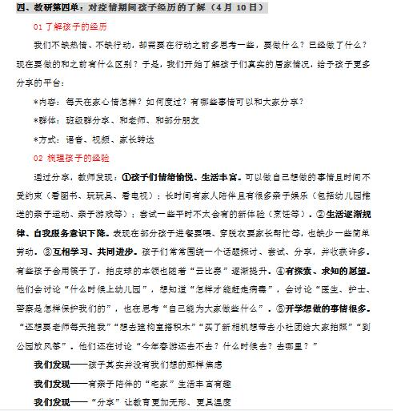
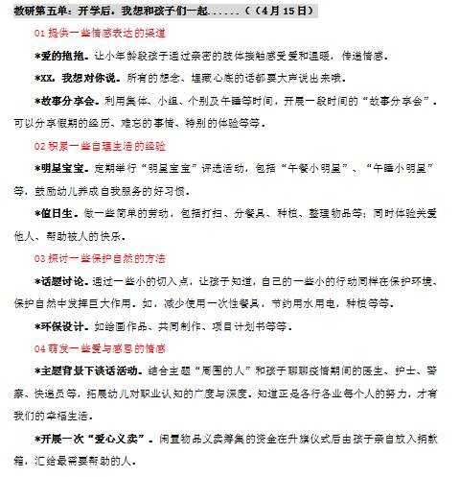
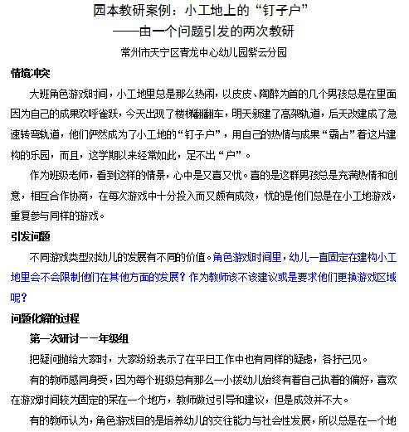
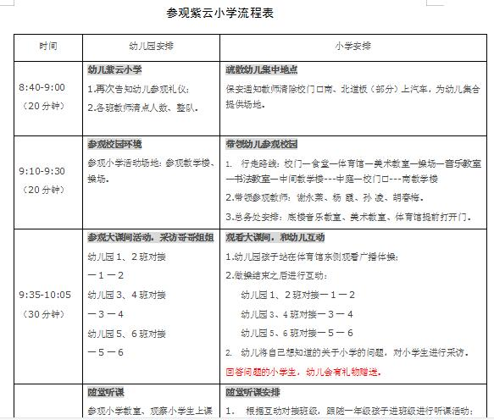
课程审议，园本教研的一种形式
发现问题、分析问题、解决问题的教育研究行为无处不在！
教研“疫情过后幼儿园活动如何展开”
——展开性审议
教研“小工地上的钉子户”
——判定性审议
优化调整参观方案
——论证性审议
立足教育现场，帮助教师解决特定情境中最迫切需要的课程决策问题是审议的重要内容，也是优质园本教研活动的重要标志！

Slide 3
如何让审议走向常态

Slide 4
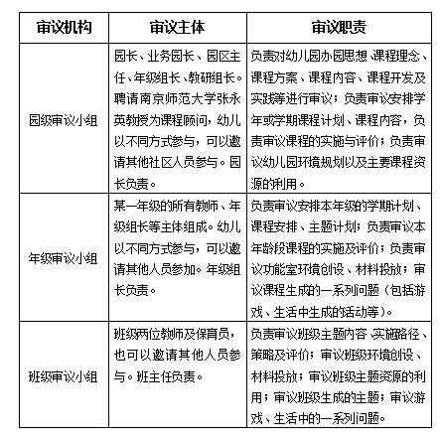
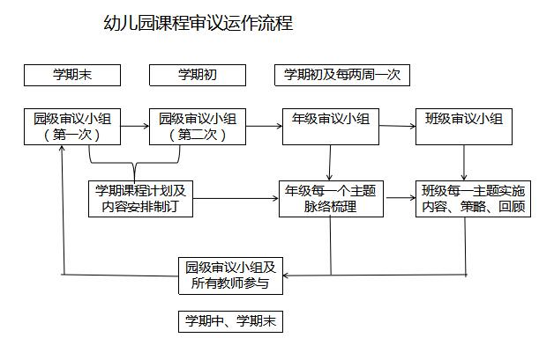
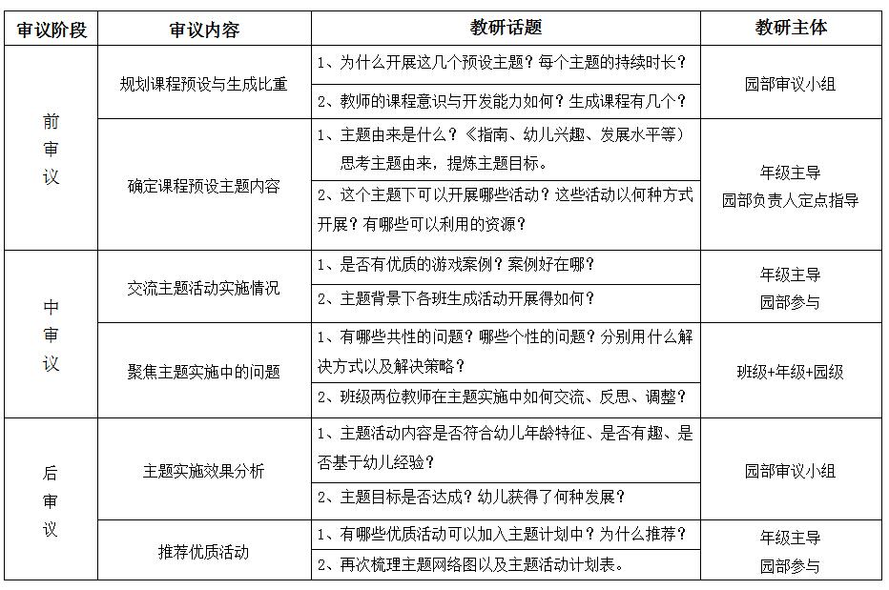
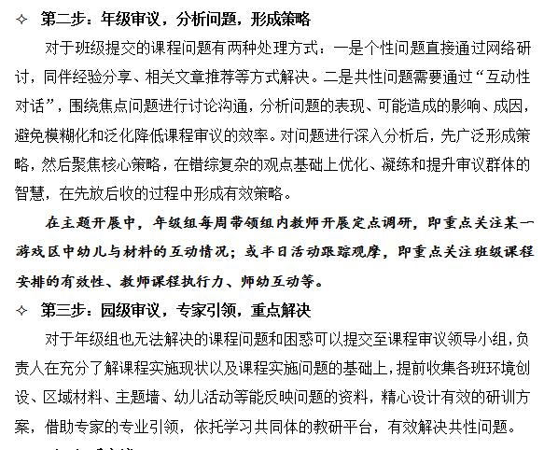
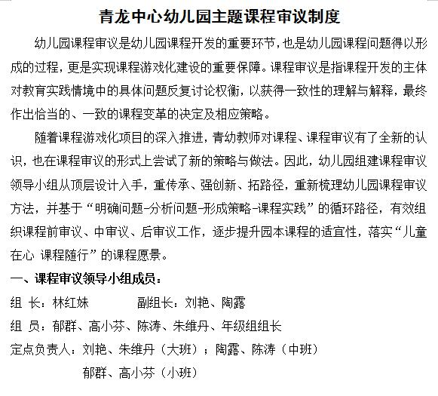
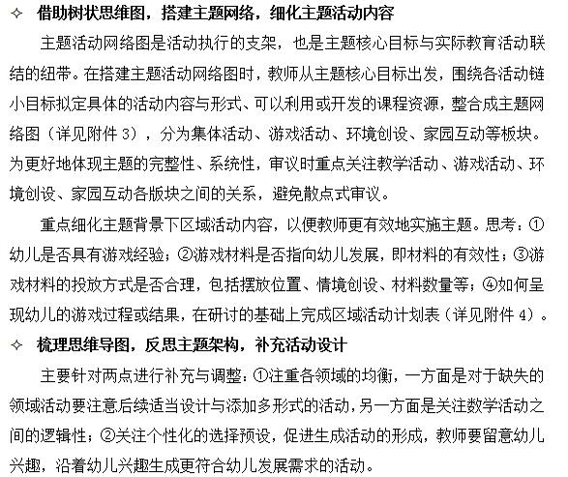
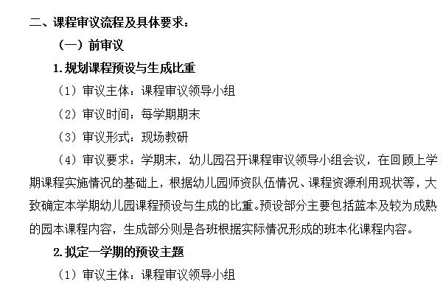
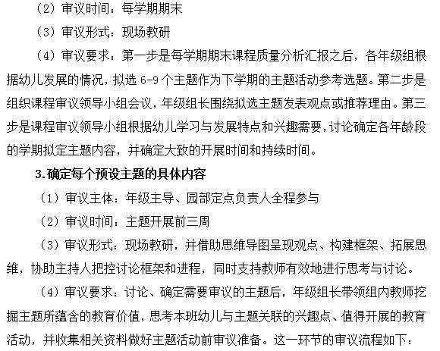
01 制度建设——审议的基础
最初版
最终版

Slide 5
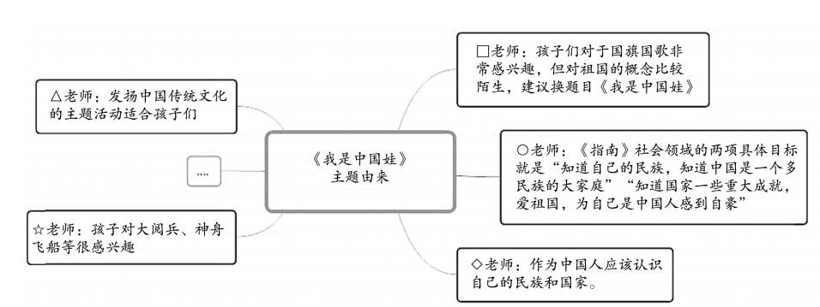
01 制度建设——审议的基础
思维导图式审议，架构研讨框架——以大班主题《中国娃》为例
孩子兴趣
孩子发展
第一步：主题的由来
《指南》
孩子兴趣
孩子发展

Slide 6
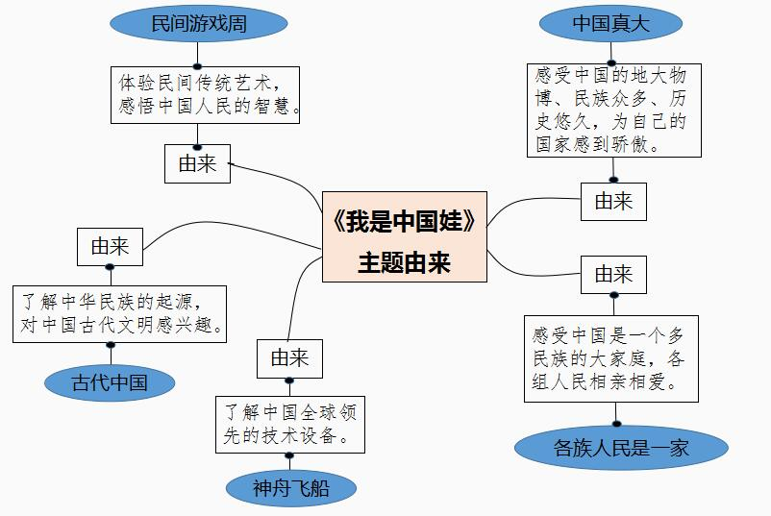
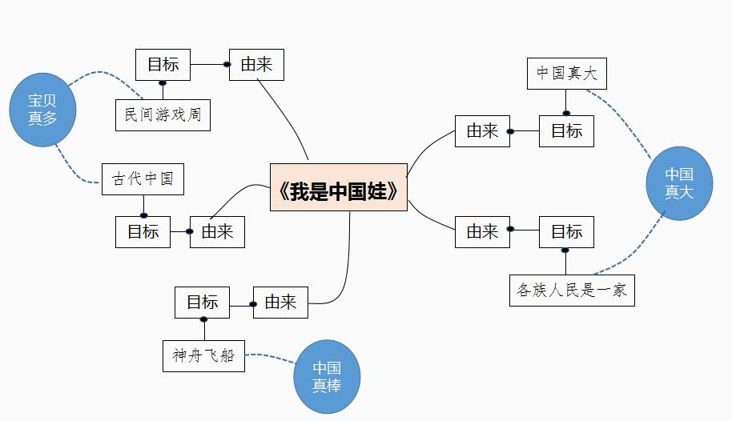
01 制度建设——审议的基础
思维导图式审议，架构研讨框架——以大班主题《中国娃》为例
第二步：把握主题目标

Slide 7
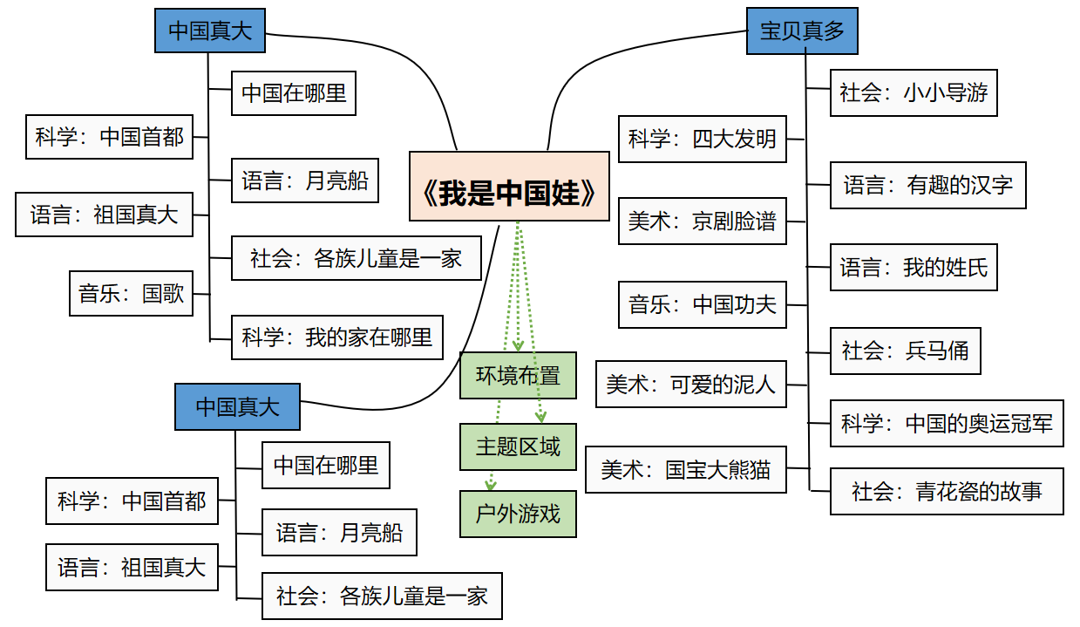
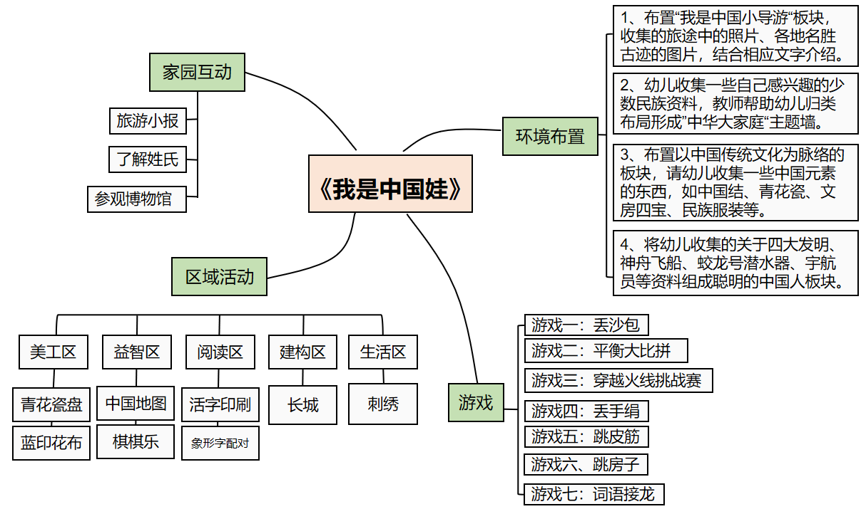
01 制度建设——审议的基础
思维导图式审议，架构研讨框架——以大班主题《中国娃》为例
第三步：架构主题网络

Slide 8
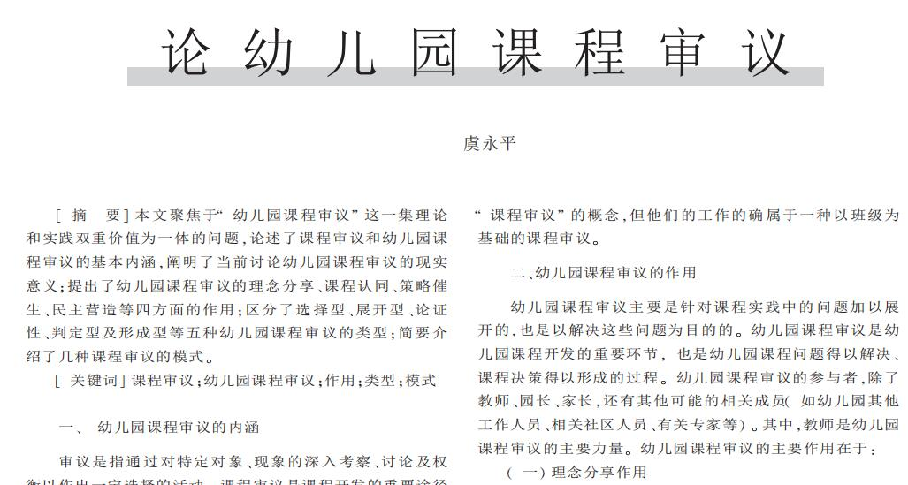
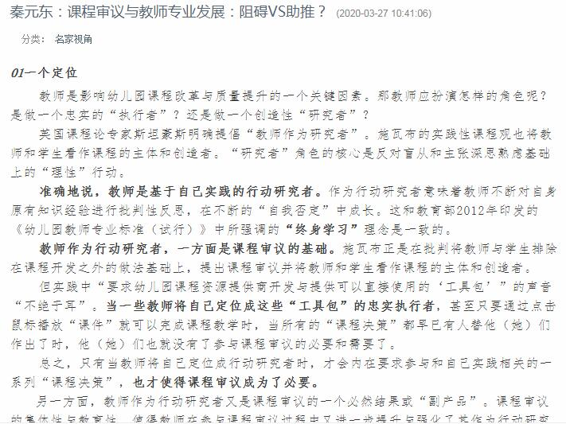
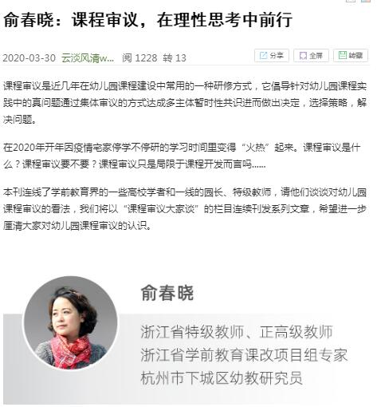

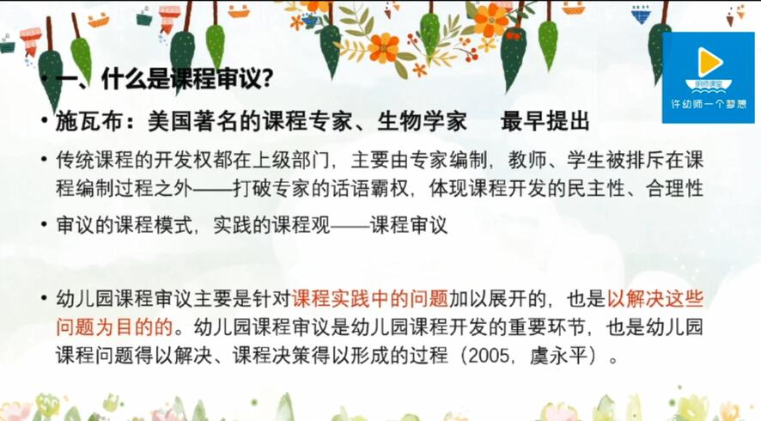
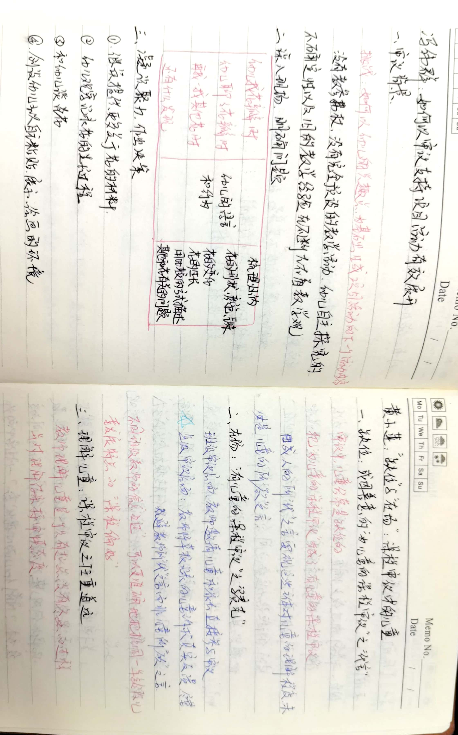
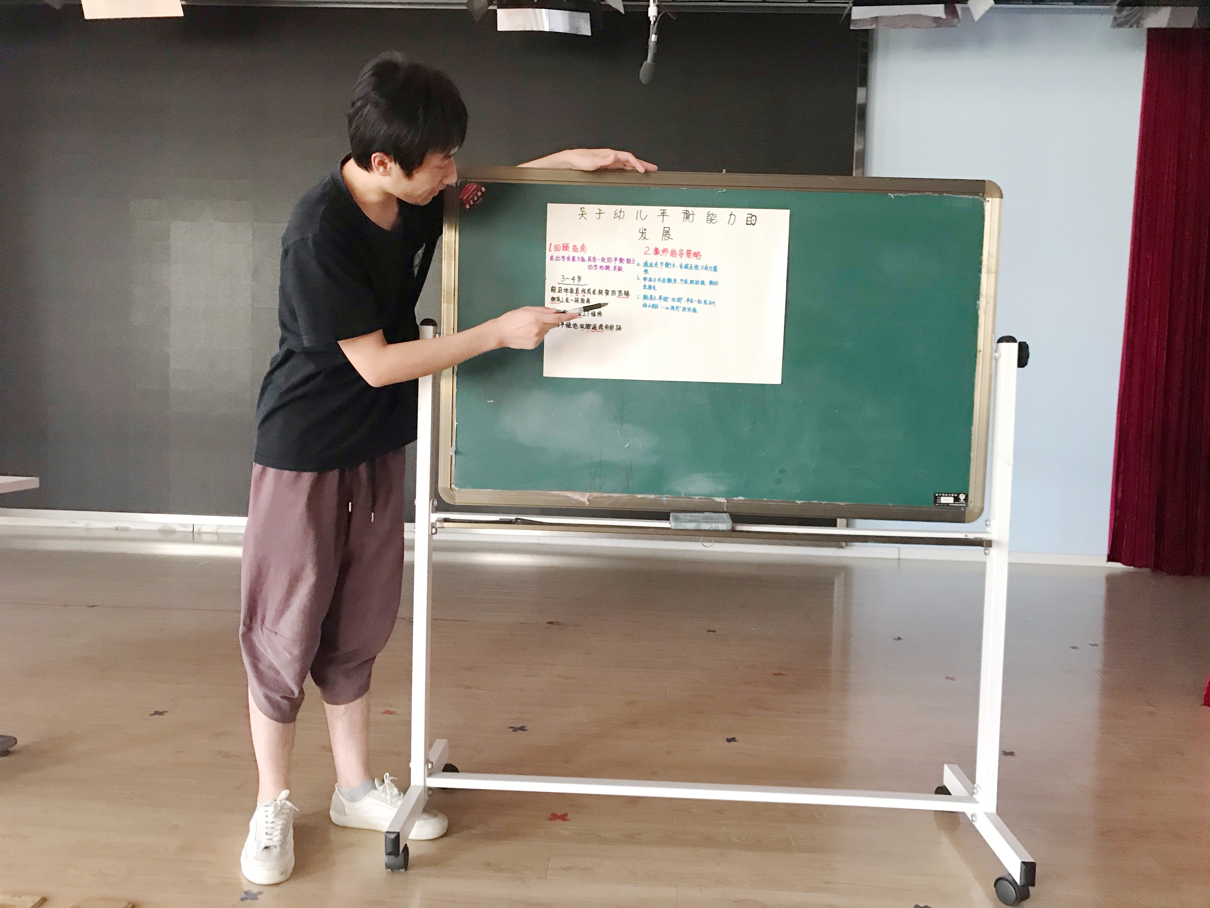
02 教师素养——审议的关键
推荐阅读
注重学习，为课程审议做好准备
线上培训
心得分享
阅读摘录

Slide 9
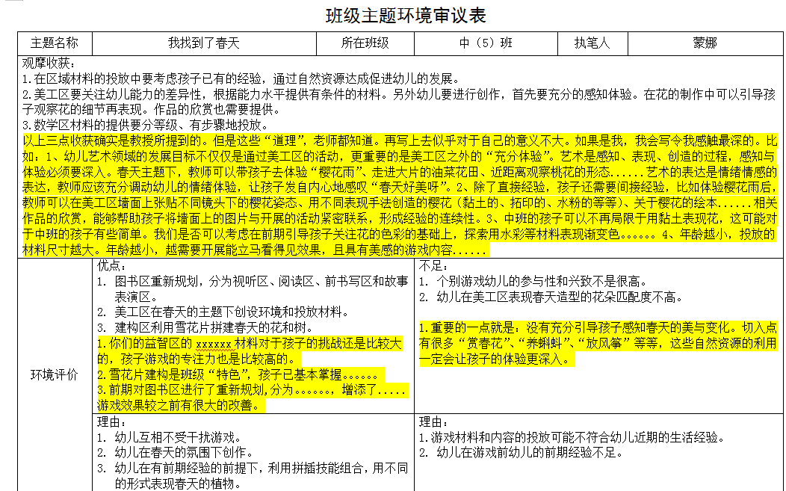
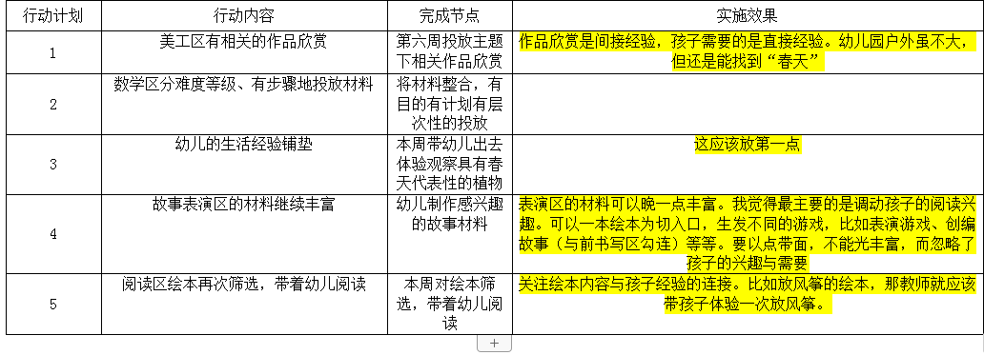
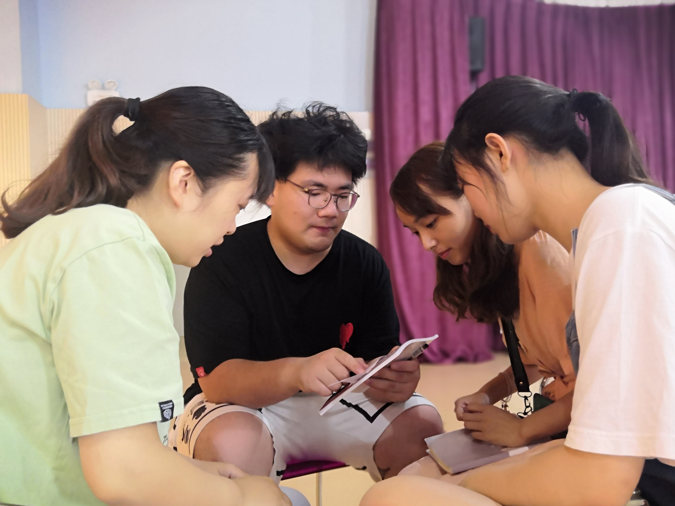
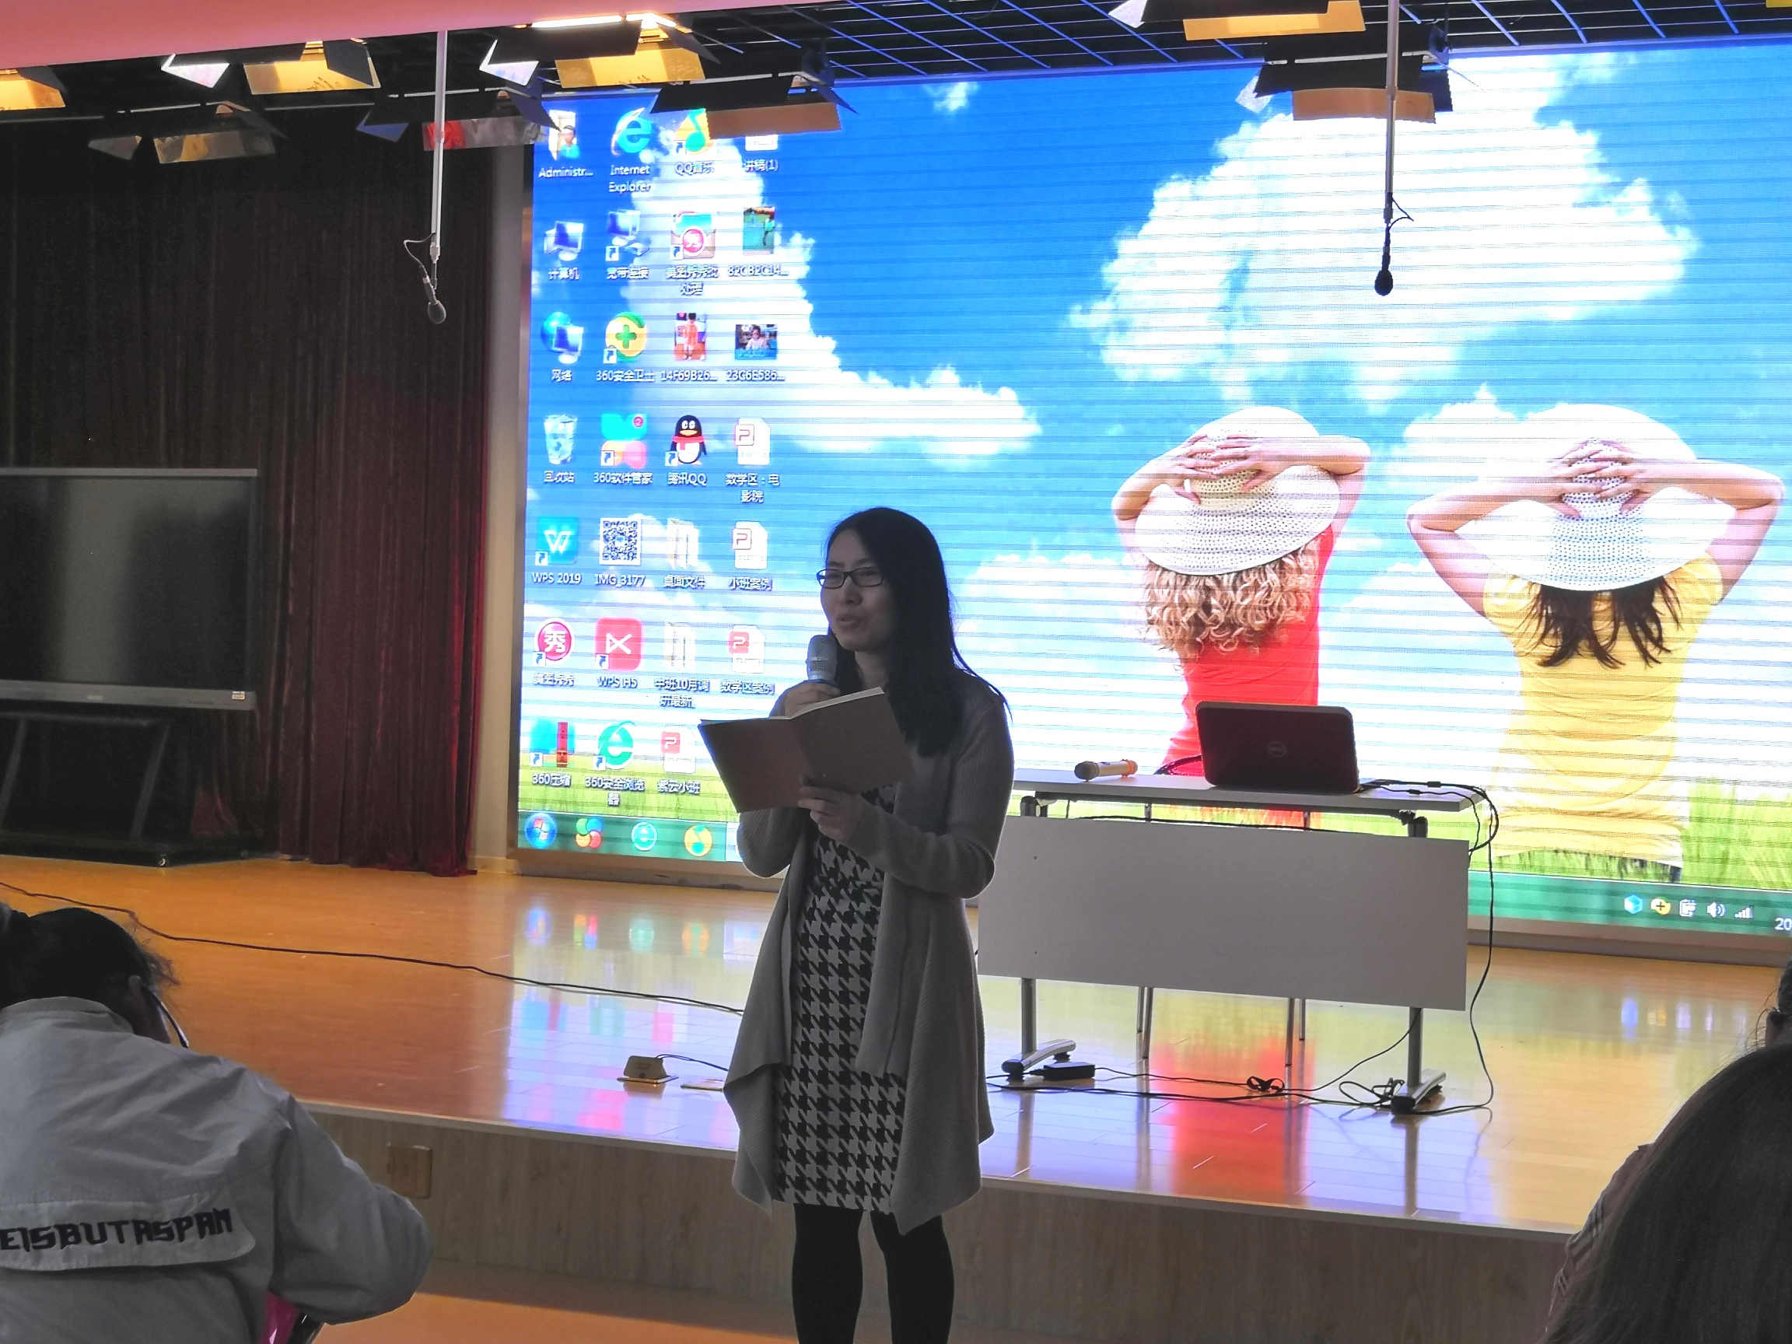
02 教师素养——审议的关键
调查教师关于课程审议的困惑
新教师：利用新教师成长营开展“课程审议答疑会”、“今天，我在审议中做了什么”，更多的是鼓励，帮助新教师建立教研自信。
成长型教师：邀请南师大张永英教授引领；进班观摩后，教师需要梳理活动收获、反思课程中的优点与不足，制订下一步的调整方案。
成熟型教师：方案论证，关注组长对课程关键问题的准确把握；视频回看，关注组长对教师研讨思路的紧密追随与有效应对。

Slide 10
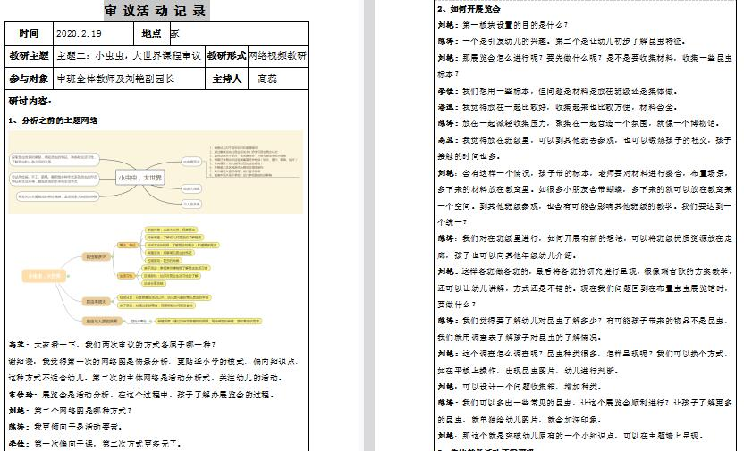
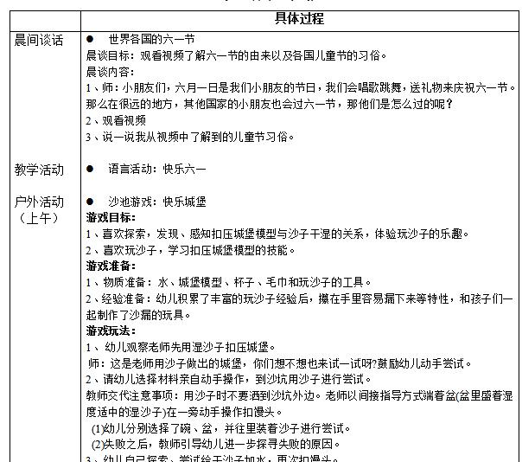
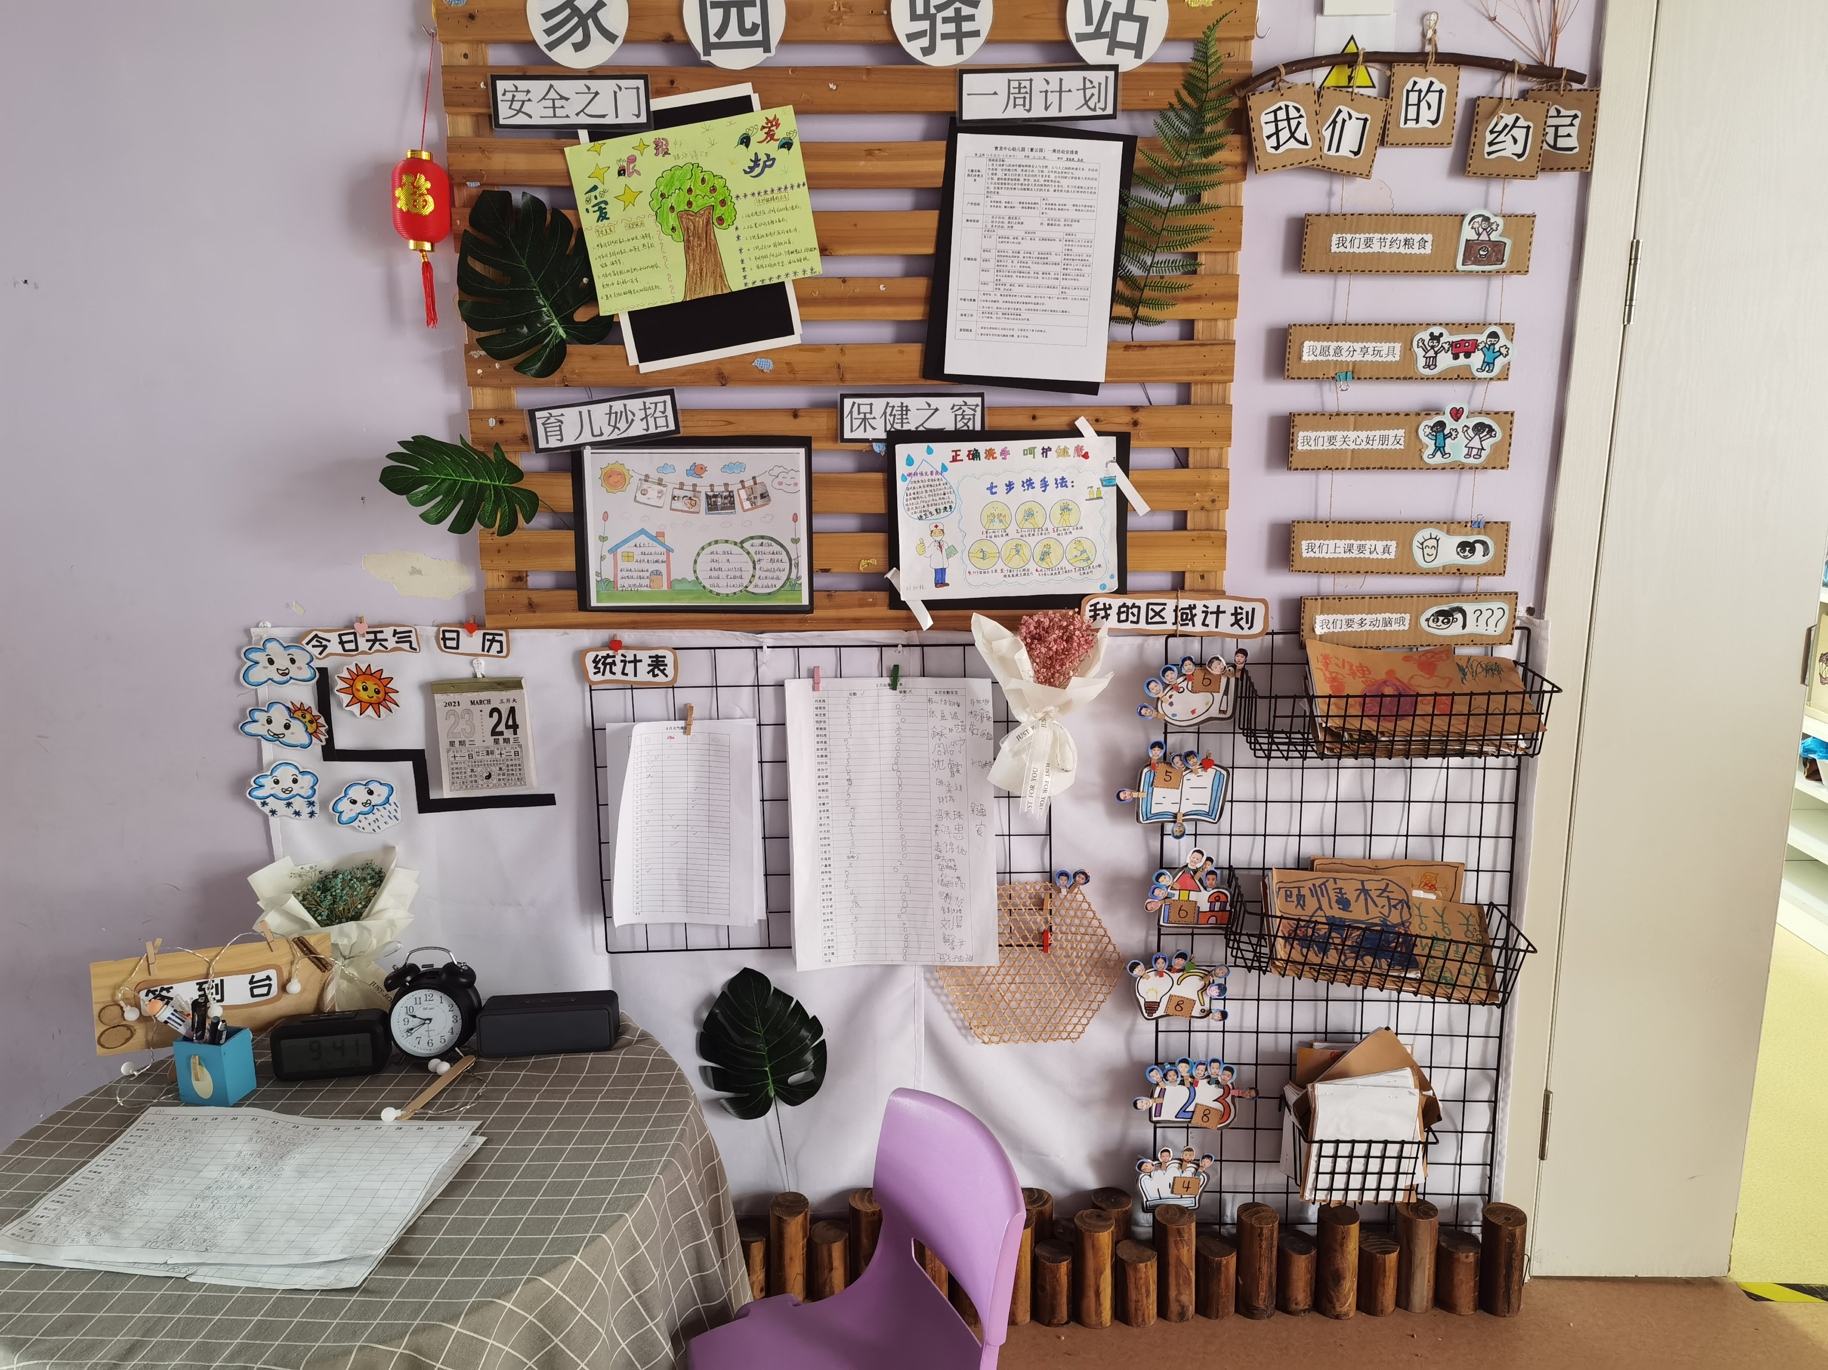
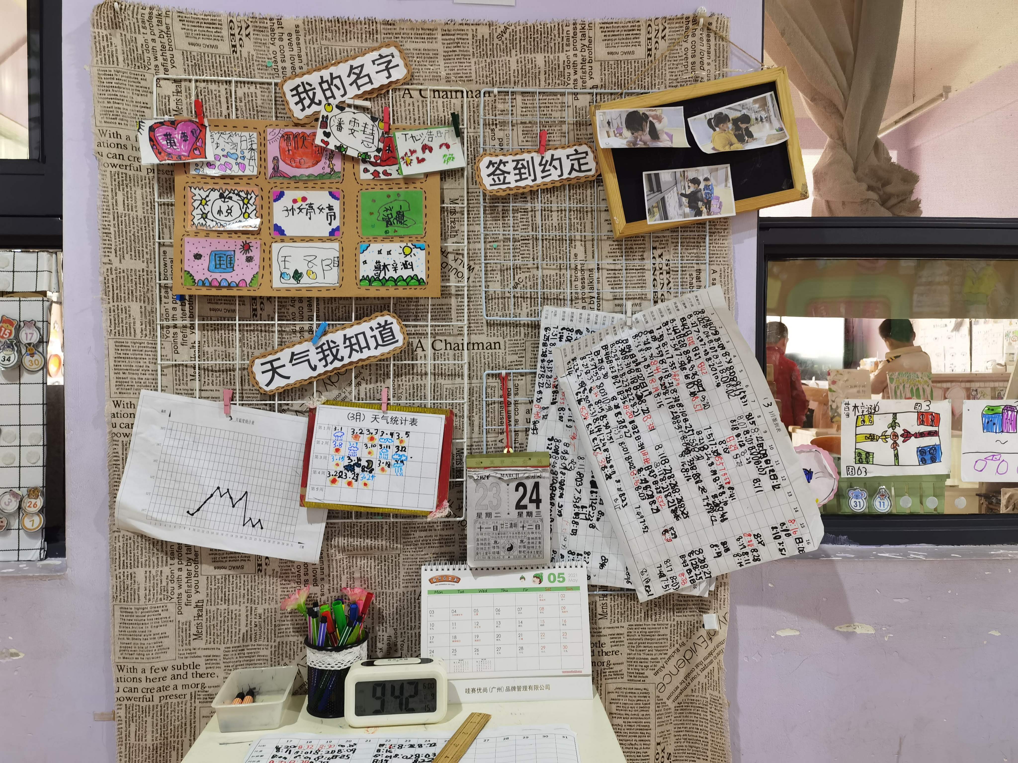
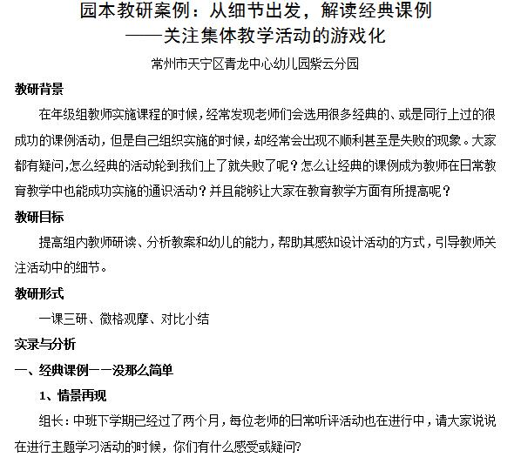
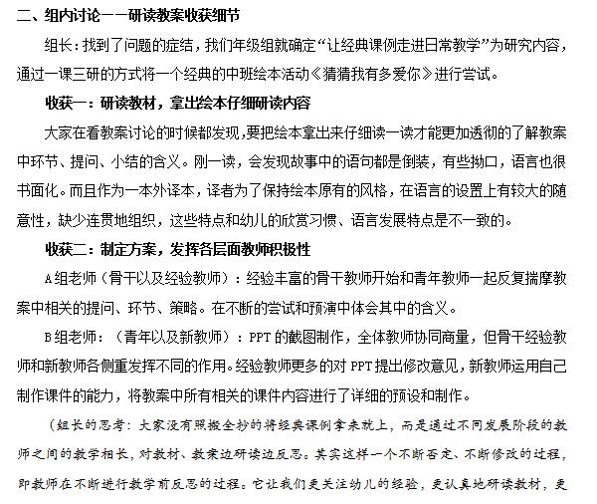
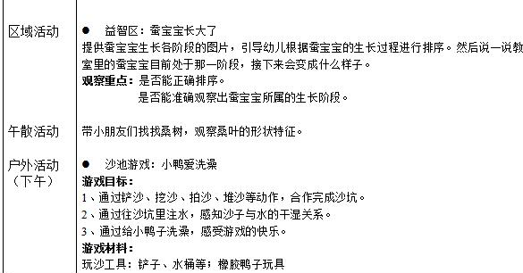
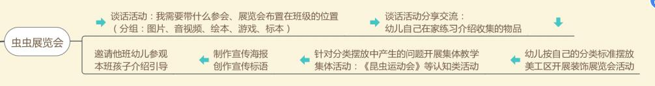
03 问题意识——审议的核心
半日活动观摩
每月台账检查
每日行政巡查
每个主题后审议
案例分享会

Slide 11
如何让审议走向儿童
——以大班主题“我要上小学”为例

Slide 12


课程审议的目的：理解、适宜、有效
园级审议、年级审议、班级审议
（审议主体不同）
主题前审议、中审议、后审议
（审议时间不同）
选择性审议、展开性审议、论证性审议、判定性审议、形成性审议（解决的问题不同）
审议
类型
研儿童——了解儿童原有经验及当下的兴趣、需要
研内容——理解并把握活动内容所蕴含的核心价值
研资源——寻找资源支持儿童与人、事、物的互动
审议的关键

Slide 13
研儿童
任何一个主题的开展，都需要站在儿童视角去判断：
儿童对此内容感兴趣吗？
有进一步去了解和探索的需要吗？
是大部分幼儿的兴趣还是个别幼儿的兴趣？
对于此主题，大部分幼儿的原有认知和相关经验是什么？

Slide 14
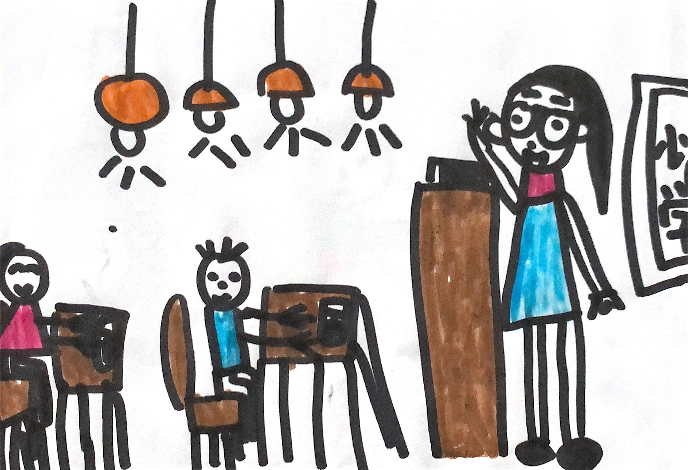
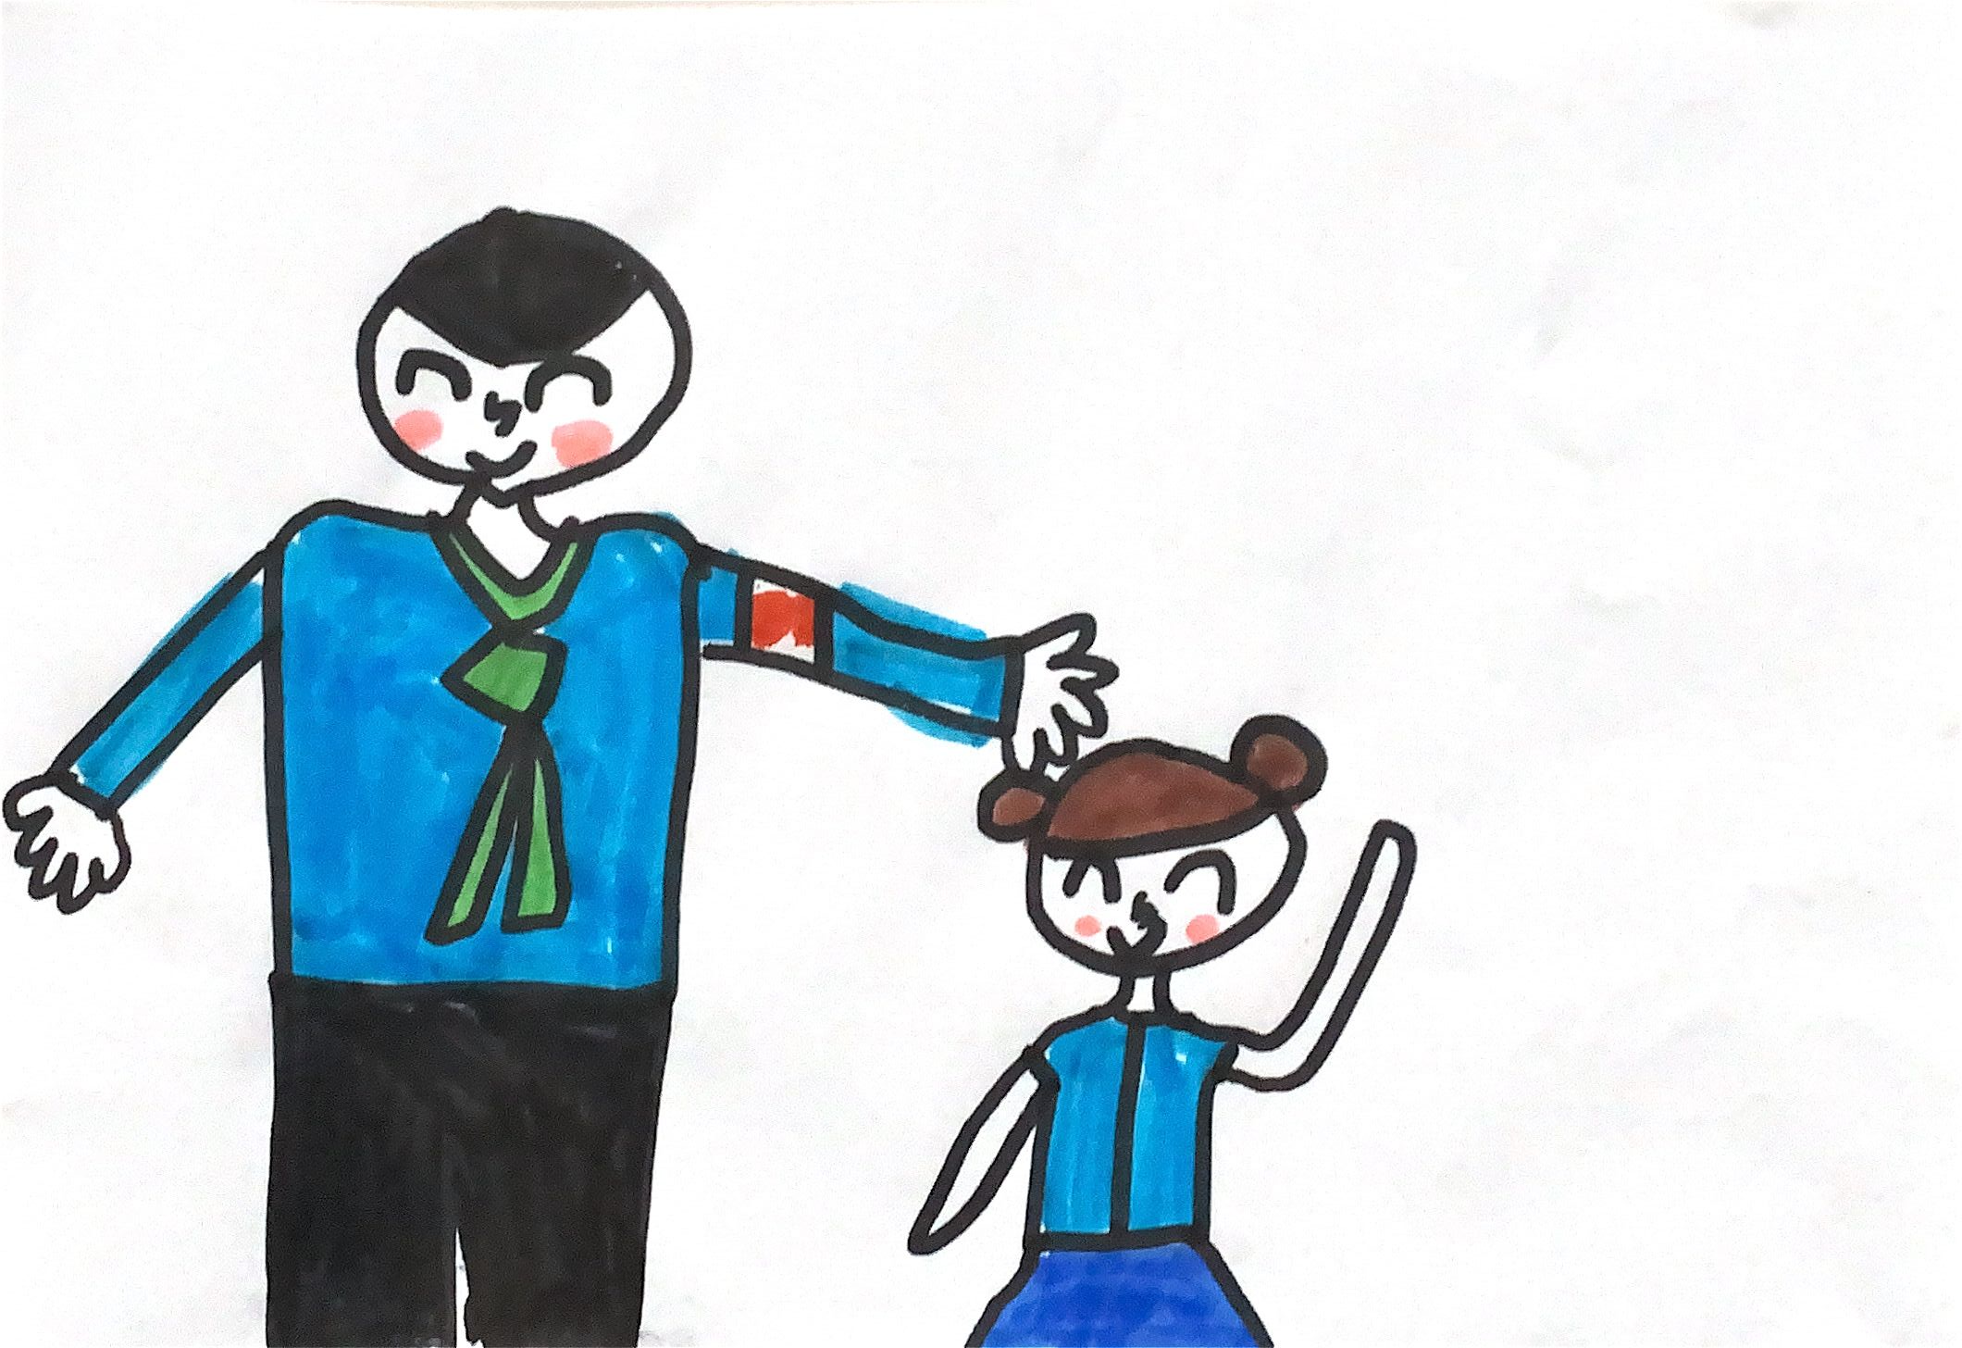
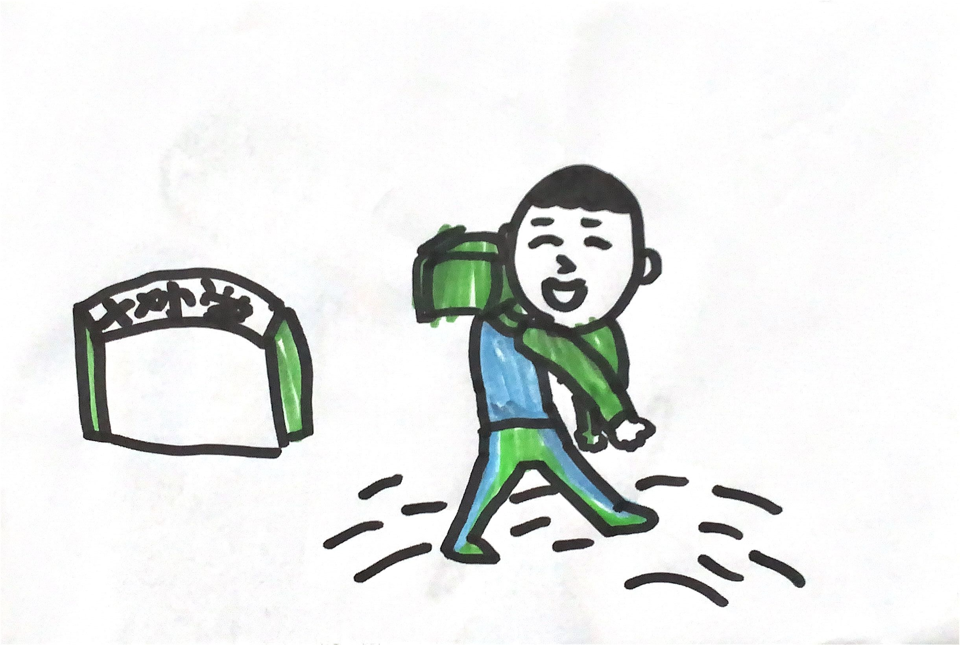
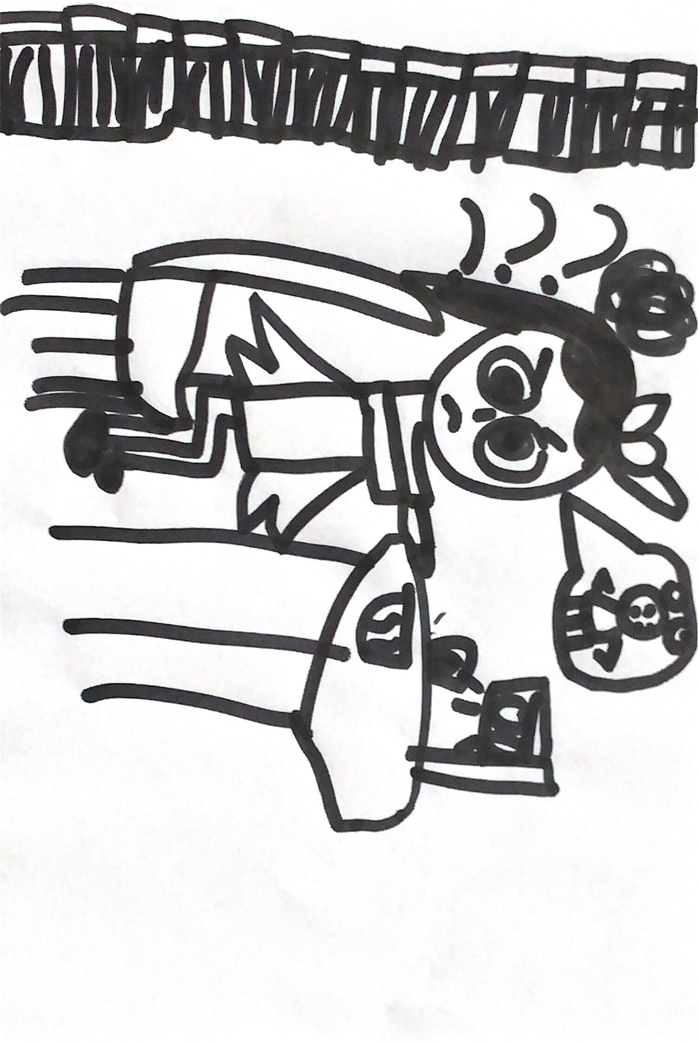
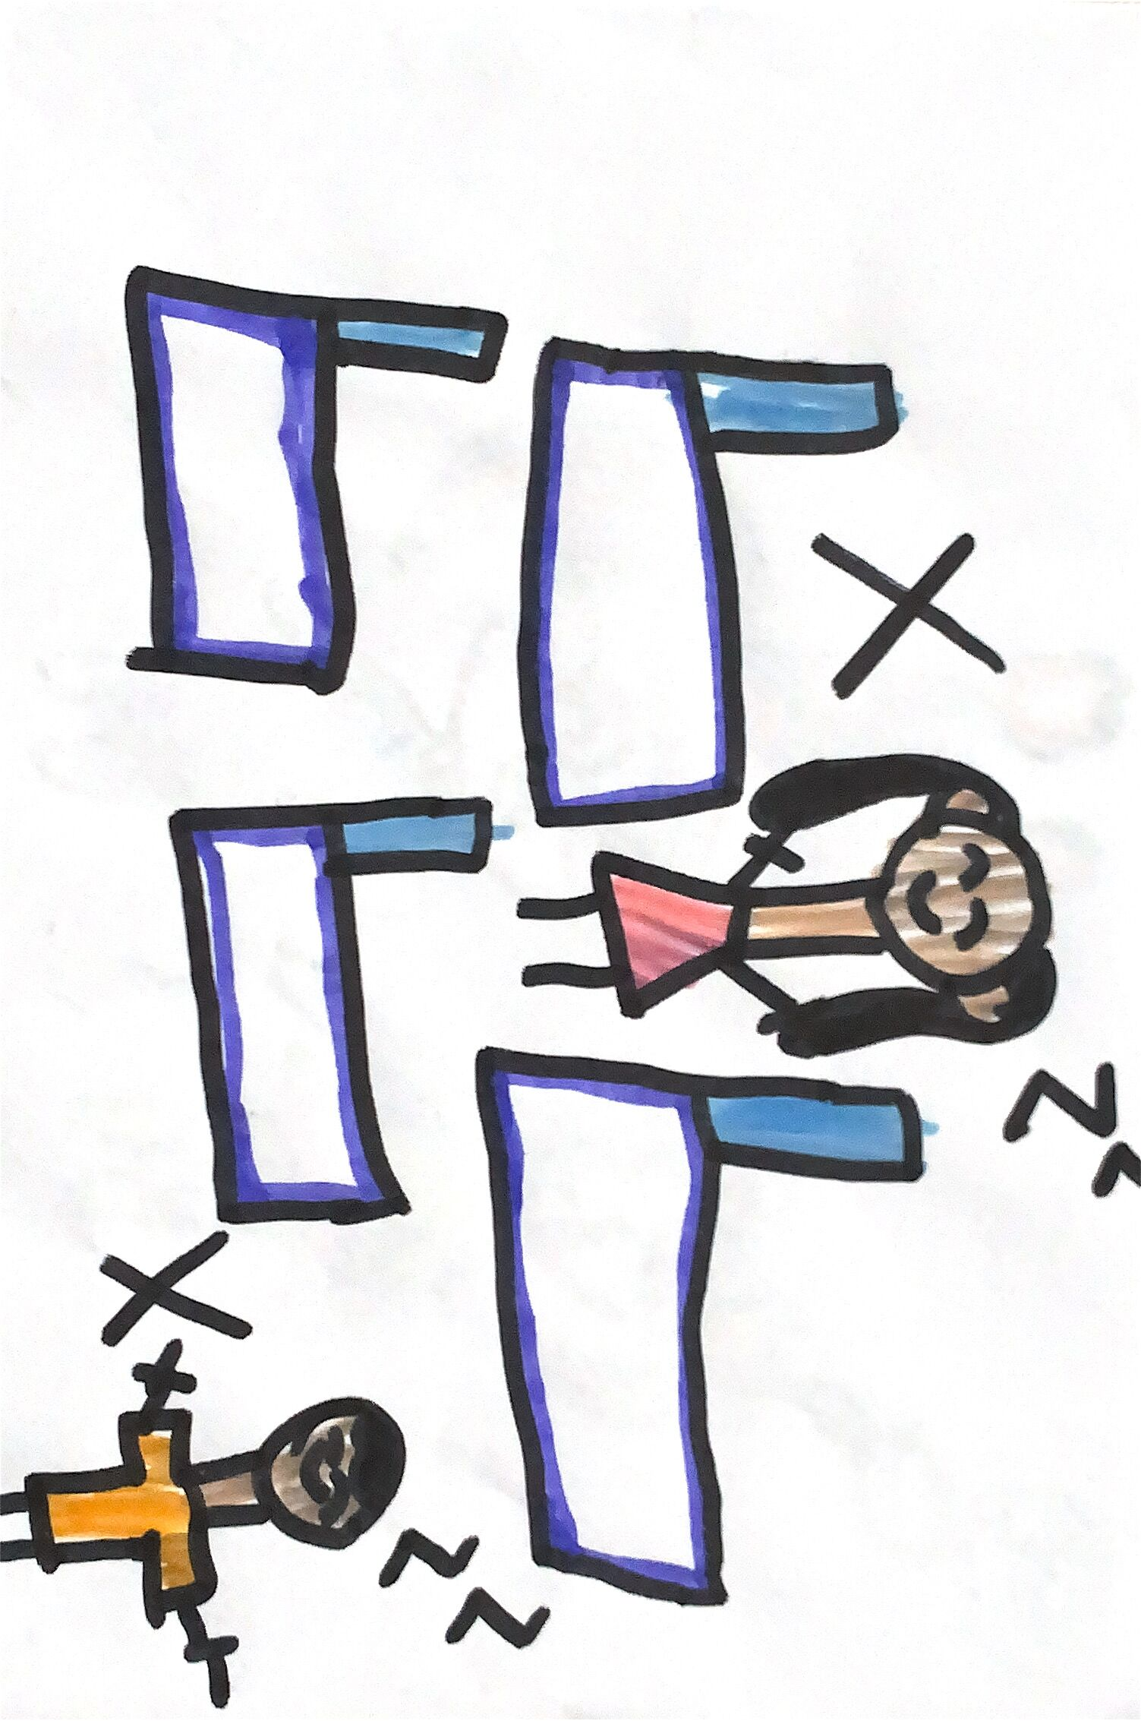
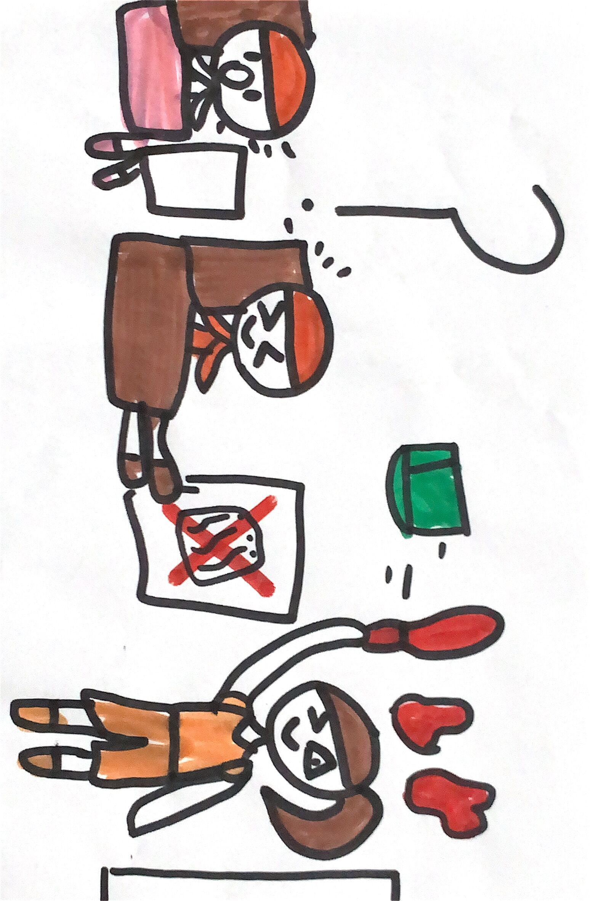
01 经验调查——说到小学，想到什么？
了解小学，向往入学
上小学意味着“自己长大了”，背上小书包的样子很神气，能戴上“红领巾”是一件了不起的事，他们渴望跨入小学，开始紧张又充满挑战的小学生活。
有专门的课桌椅
有队长标志
背上书包很神气
害怕小学，排斥入学
小学生需要正儿八经地学习文化知识，需要做作业，老师也不会像在幼儿园里那样陪着玩游戏……这些孩子获取的信息使他们在还没入学前就带来了心理上的压力。
作业好多
不能睡午觉
回答不出问题

Slide 15
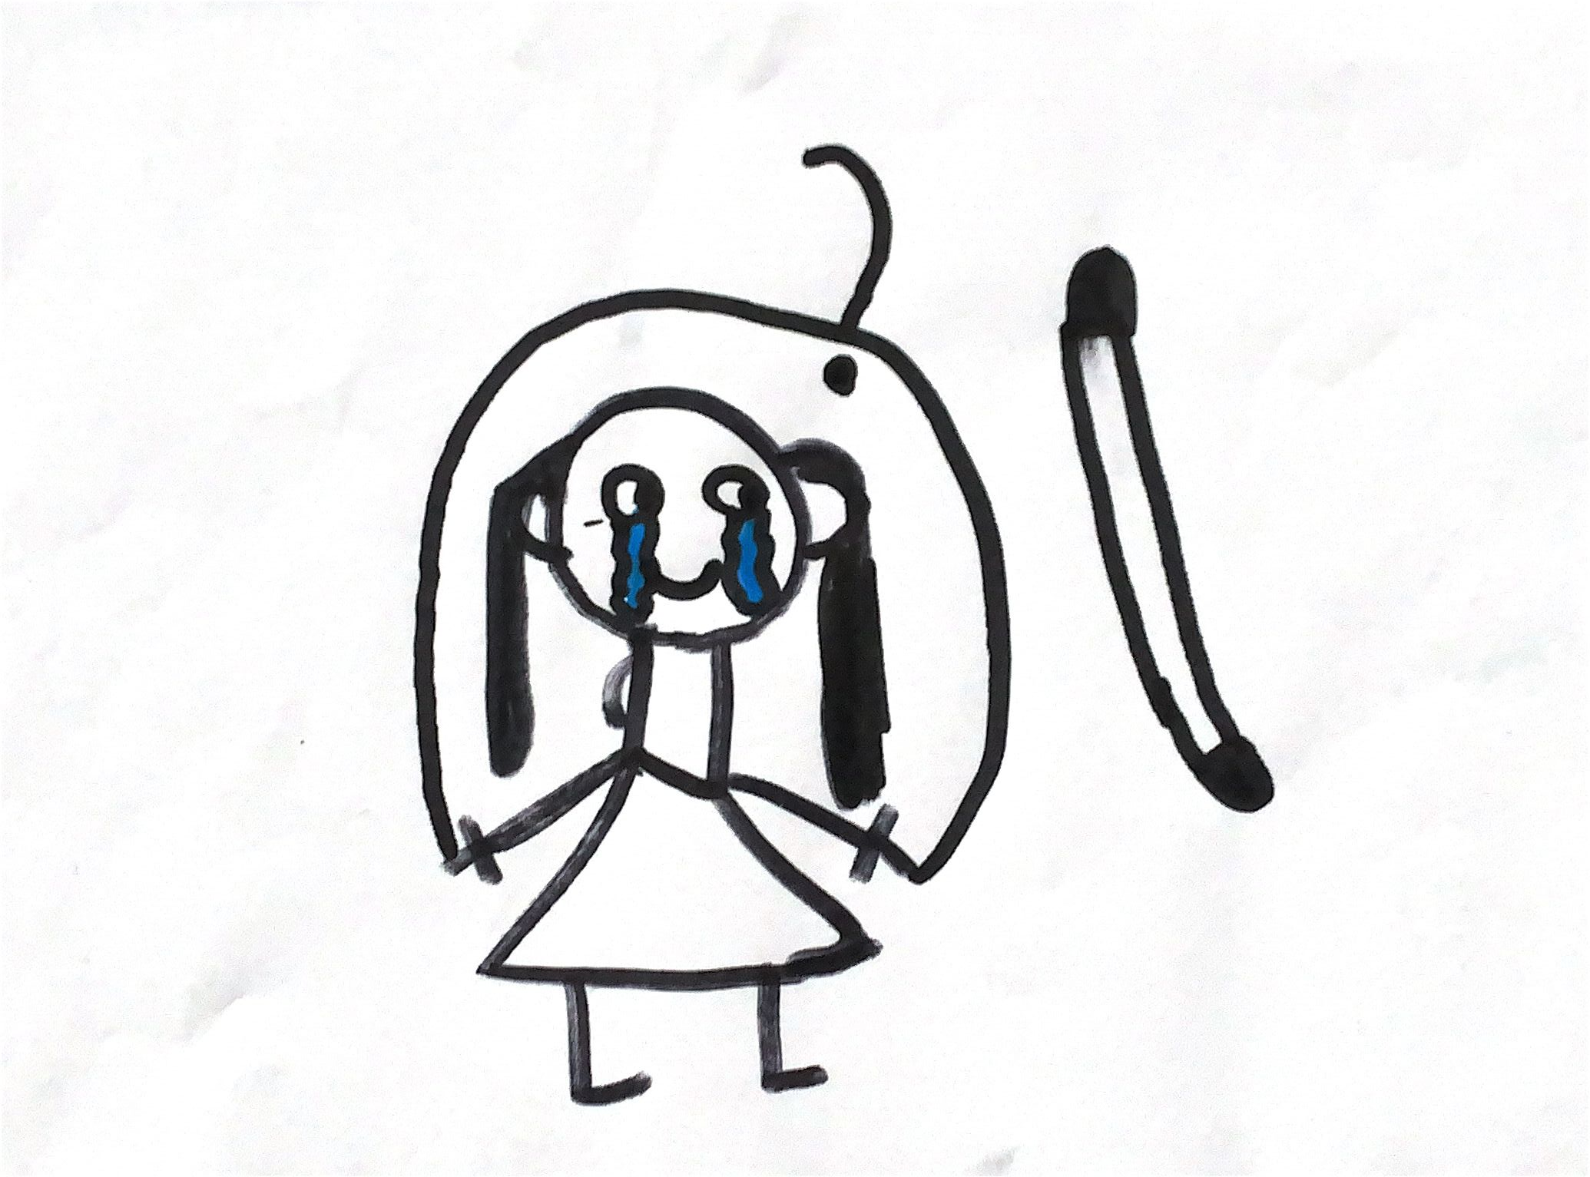
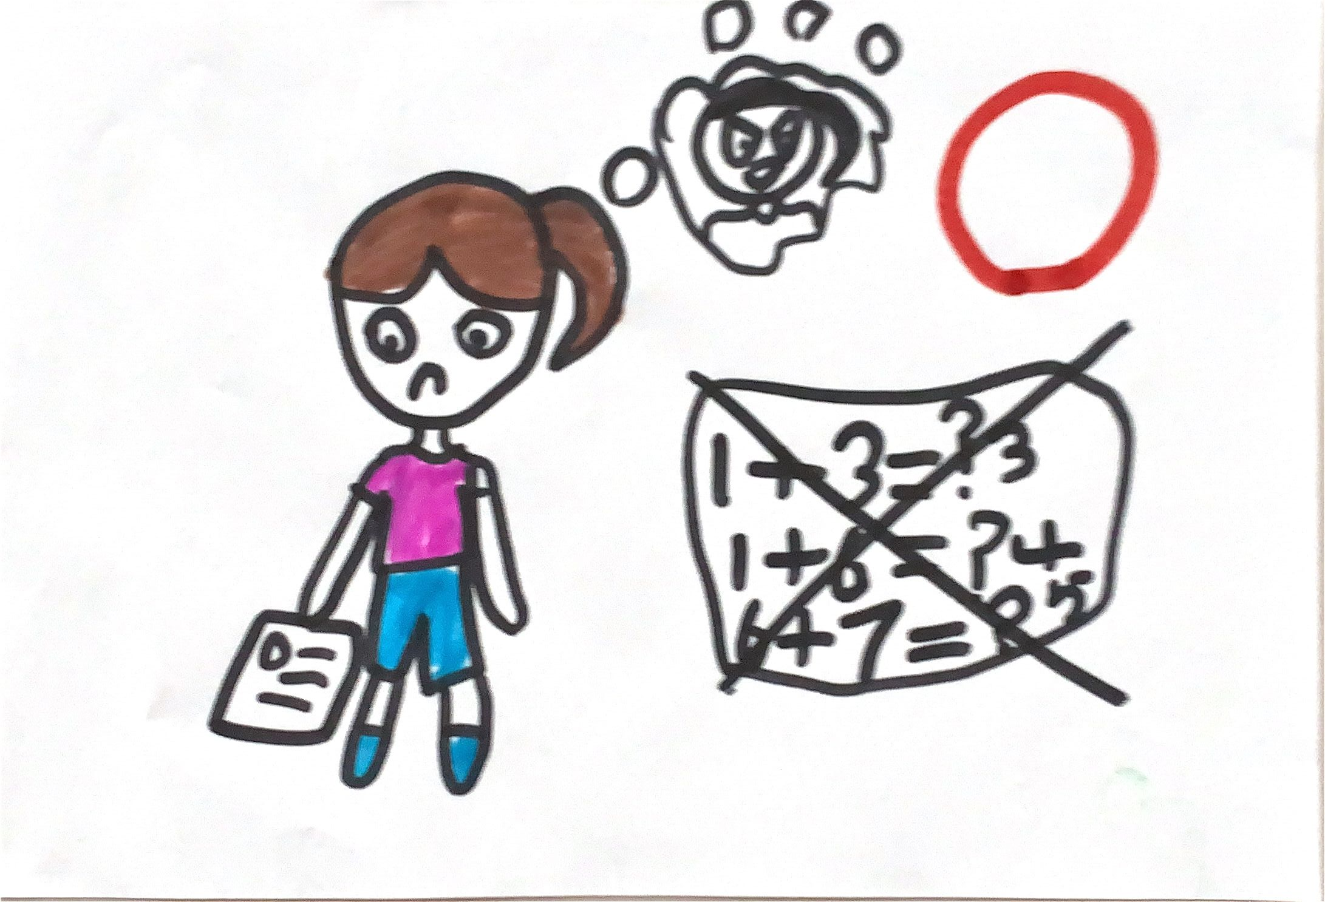
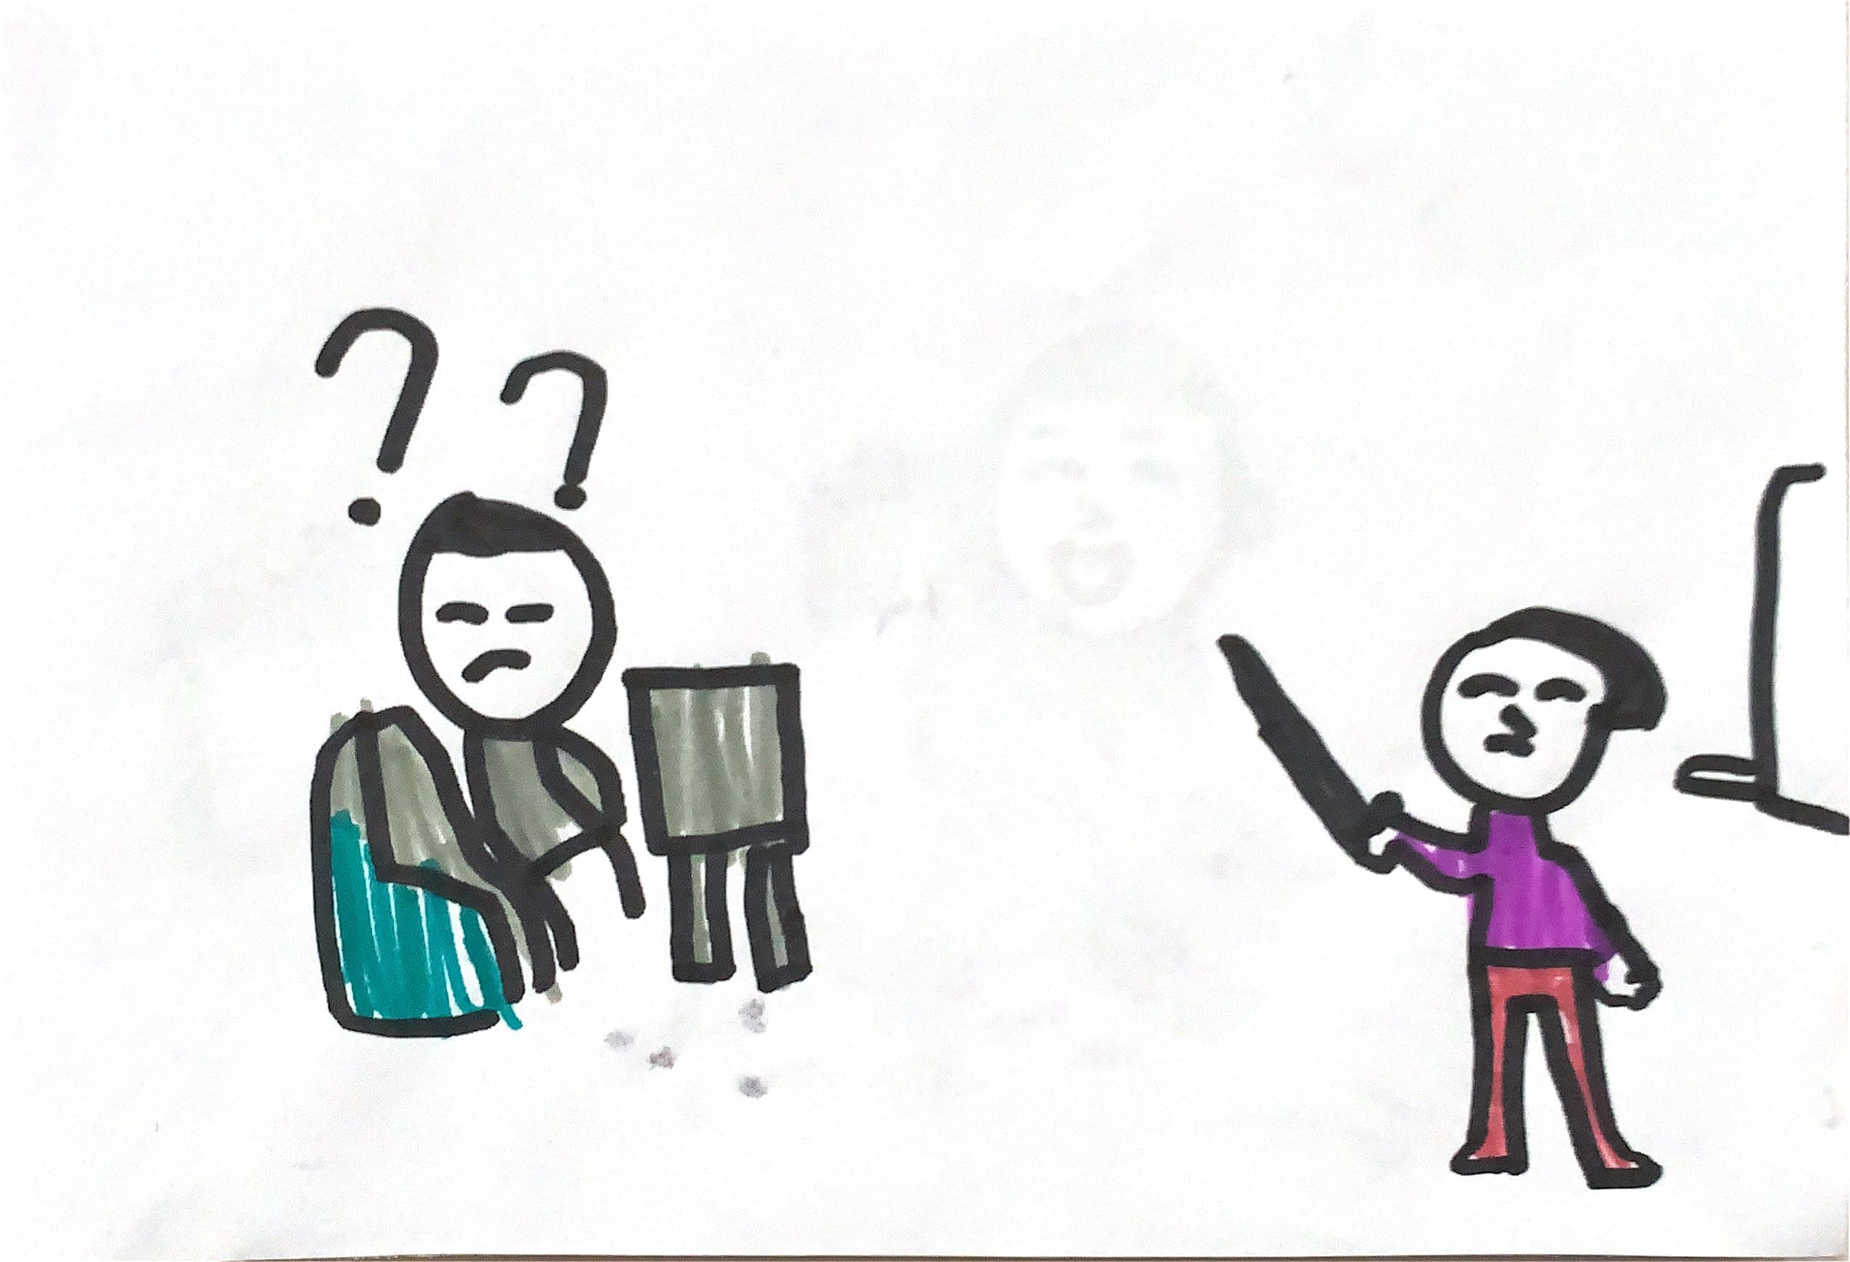
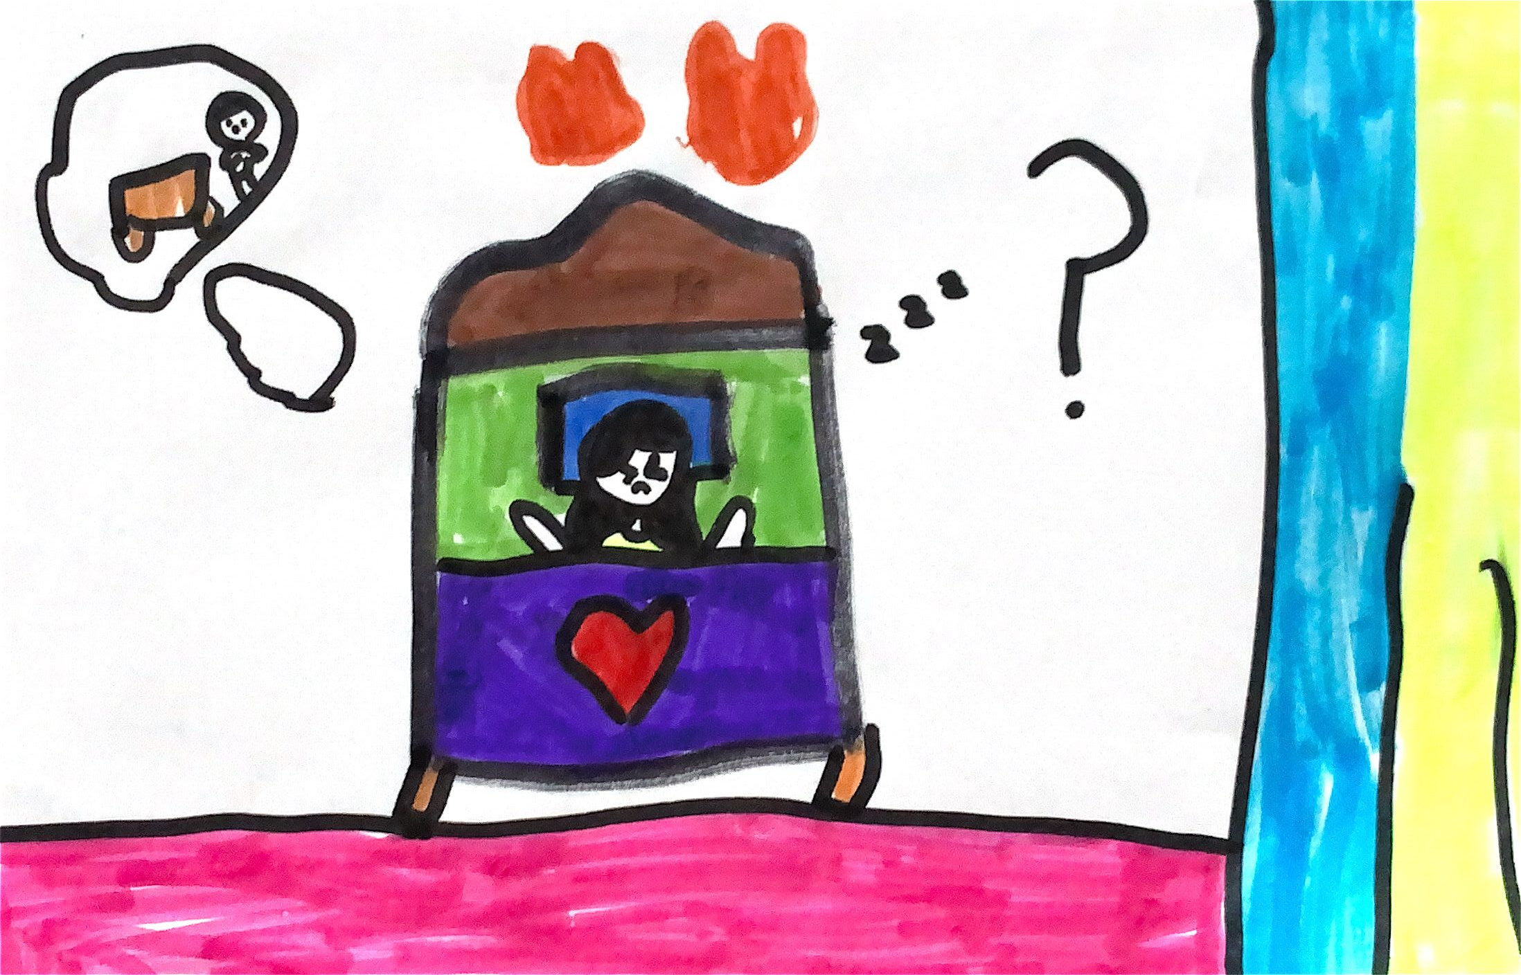
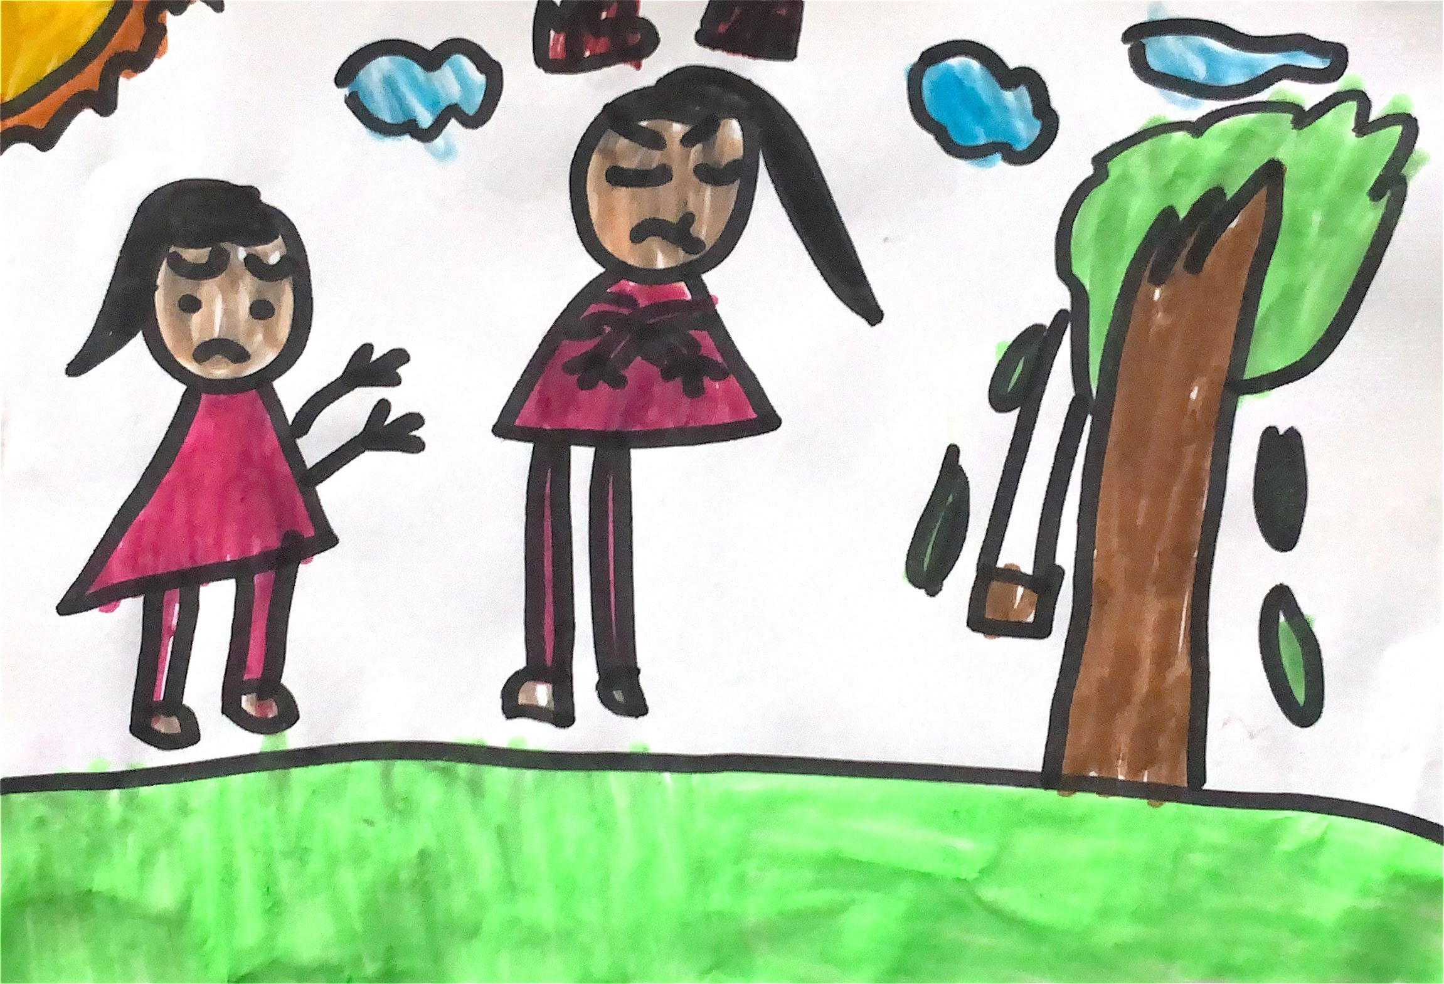
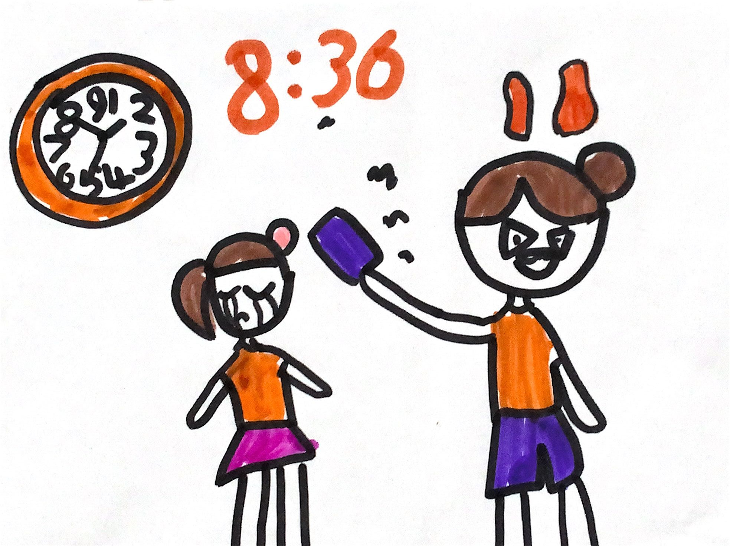
01 经验调查——说到小学，想到什么？
符号 | 表示的意思
 | 担心自己不会写字、不会默写、不会写拼音、不会跳绳、考试成绩差
 | 不能按时起床、上学迟到，中午不睡觉下午会打瞌睡
 | 朋友不喜欢我、上课讲话会被老师骂、被小朋友欺负
担心各门功课的学习
担心生活习惯的改变
担心社会交往的不适应

Slide 16
02 经验梳理——关于小学孩子了解什么？关于小学孩子关注什么、 担忧什么？关于小学孩子还想了解什么？
1儿童的原有经验——经验点
经过小班至大班的生活，知道自己长大了，要上小学了。
初步了解小学的一些环境和学习生活。
2儿童的关注点——兴趣点
了解小学，感知小学生的日常生活及特点。
对进入小学有很多担忧，比如游戏、考试、上厕所、作业。
3儿童的发展需求——成长需求点
尝试用多种方法解决学习中的困难。
初步安排自己的学习和生活，有一定的计划性和任务意识。
基于经验——巩固、拓展经验——提升经验

Slide 17
03 级部审议——面对孩子的焦虑，教师会怎么做？该怎么做？
教师的异议
快乐面对小学生活的孩子是好样的，有困惑的孩子是不勇敢的，是缺乏自信的表现。快乐入学的孩子难道没有任何困惑吗？
以往的做法
适时地进行心理疏导以淡化孩子的困惑，并表扬具有积极情感的孩子，以榜样的力量引导他们树立信心。
我们的共识
孩子产生入学困惑是一种正常的心理状态，教师的引导才是至关重要的。与其让孩子把困惑压在心里自寻烦恼，还不如因势利导地鼓励孩子大胆说出自己的想法并寻找对策。

Slide 18
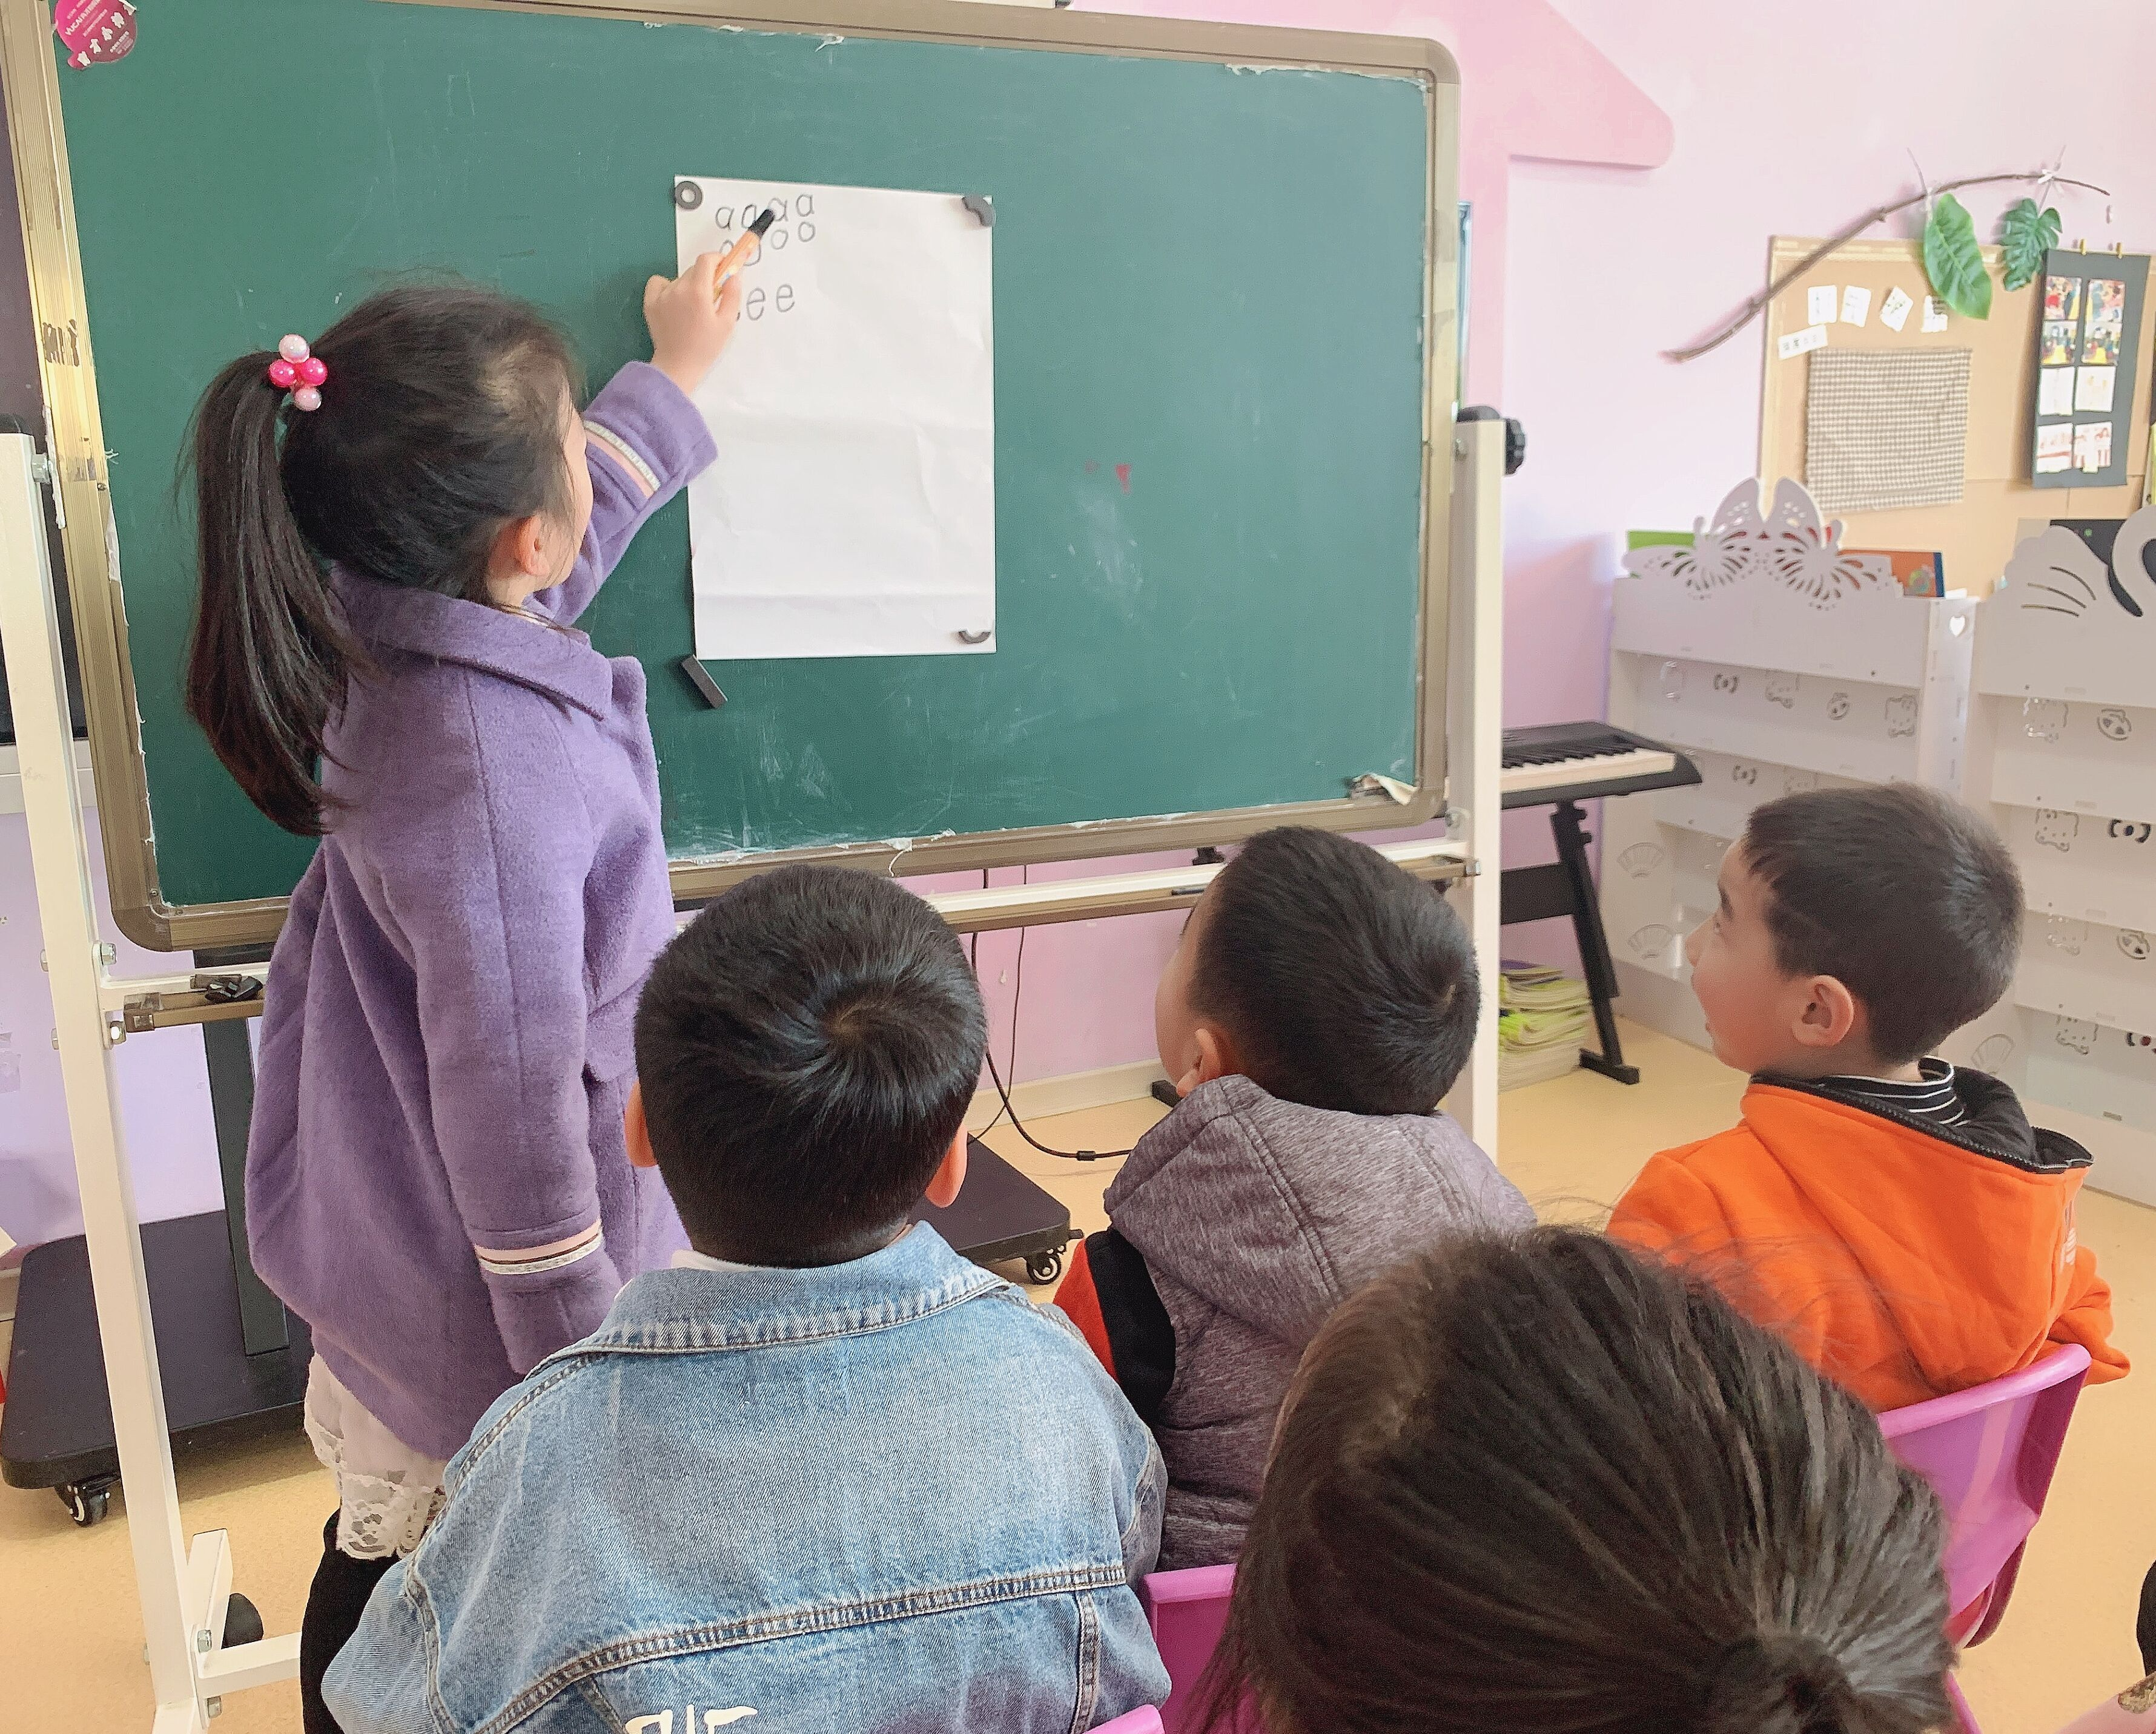
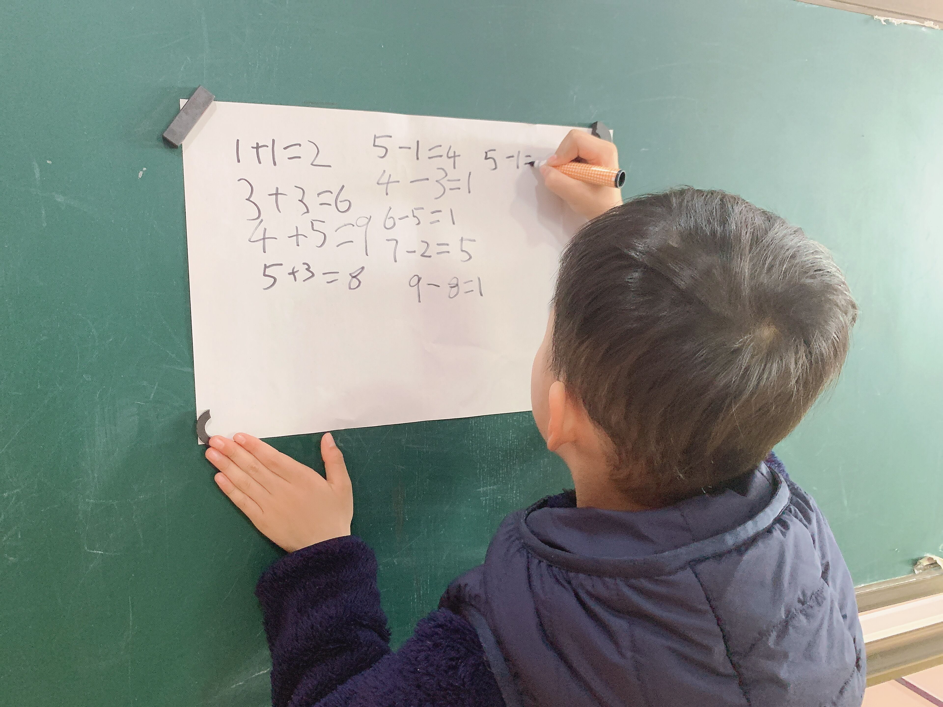
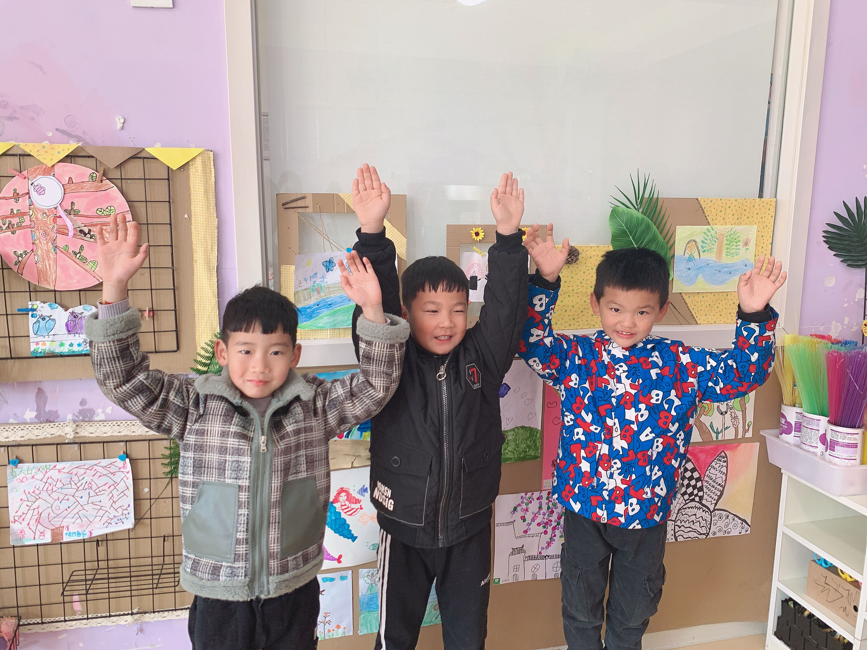



03 级部审议——面对孩子的焦虑，教师会怎么做？该怎么做？
如何消除孩子的入学焦虑
同伴解释，消除顾虑
小老师教拼音
小老师教数学
解压操
点滴回忆，坦然面对
逐渐改变，顺其自然
早起穿衣服
整理小书包
每天做作业

Slide 19

04审议心得
理解儿童让审议任重道远，是一个只有起点没有终点的过程，对理解结果应持有审慎态度。
教师应将草根记录的儿童诉求真实反馈，尽量避免教师所“代”之言而非儿童所“欲”之言。
不同班级教师的信息“互证”，可以更准确地把握同一年龄段幼儿发展特点和课程偏好。
园级审议小组必须参与“研儿童”的环节，帮助教师建立课程审议中的儿童立场。

Slide 20
研内容
幼儿在一个主题里，可能会对很多话题、事件、现象感兴趣，需要教师根据多种因素甄别取舍。
幼儿兴趣+教师支持！

Slide 21
01 梳理主题核心价值
教参中的第一板块“主题思路”
“更加积极主动地思考与做事，发展自己良好地行为习惯和品质，同时也对小学生活充满期待与憧憬……”
“激发幼儿对阅读的兴趣，引导幼儿发展良好的生活、阅读和学习习惯，养成做事有计划、坚持不懈、克服困难的品质。”

Slide 22

01 梳理主题核心价值
教参中的第一板块“主题思路”
扩句
通过引导幼儿参观小学、邀请小学生来园互动，模拟小学的座位安排、小学生的课间活动、小学生的值日打扫等，真实体验小学生活。

Slide 23
01 梳理主题核心价值
审议“我要上小学”主题开展的时间段
分 歧：
将省编教参中的第一主题“最后一学期”和第七主题“再见吧，幼儿园”整合成五周的内容，最后一个主题开展。
共 识：
“走进小学”的主题应该放在学期开始。入学准备是一个持续的过程，而不是主题活动下的某一个过程，教师要将入学准备贯穿于整个学期中进行，关注幼儿心理、生活、学习、交往的顺利过渡与衔接。要将入学准备渗透在学期日常生活的每一天、每一个环节及其他的各个主题活动中。

Slide 24
01 梳理主题核心价值
了解小学，熟悉小学生的一日生活及特点。
学习合理计划安排自己的一日生活，尝试当一名小学生，体验自主安排的乐趣与方法。
萌发上小学的愿望，向往成为一名小学生。
将入学准备贯穿于整个学期，渗透在学期的日常生活的每一天、每个环节及其他主题中。

Slide 25
对主题内容进行增减重组
以幼儿的生活经验为基础
以幼儿的兴趣需要为出发点
以幼儿的发展为目的
主题内容有脉络而非领域拼凑。
02 架构主题网络
感知阶段
了解小学，对小学生活的初步认知。
表现阶段
体验阶段
表现对小学的憧憬与向往，努力学做小学生。
通过参观、实践、体验小学生的一日生活，比较幼儿园与小学的区别。

Slide 26
02 架构主题网络
第一步：分析教参中的活动内容
第二步：增减重组
序号 | 活动名称 | 重点领域 | 具体分析
1 | 开学啦 | 语言 | 仅第一环节，引导孩子知道自己即将成为小学生
2 | 困难，我不怕 | 社会 | 讨论遇生活、学习中会碰到困难，知道要正确对待困难，树立信心。
3 | 小猫钓鱼 | 语言 | 理解故事内容，知道做事要一心一意，不能三心二意。
4 | 了解小学生的生活 | 语言 | 参观小学，谈论小学与幼儿园的区别。
5 | 课间十分钟 | 社会 | 通过小组讨论、观看课间视频、尝试课间活动，能较合理地安排课间活动。
6 | 小书签 | 美术 | 制作书签，了解其作用，养成爱护图书的好习惯。
7 | 一周有7天 | 数学 | 知道7天的排列顺序，正确区分昨天、今天、明天。
8 | 成长周记 | 美术 | 用图画方式记录自己一周内的进步情况。
9 | 参观图书馆 | 社会 | 感受图书馆里人们安静看书的氛围。班级开展图书漂流，养成阅读习惯。
10 | 我要做小学生了 | 社会 | 观察哥哥姐姐小学活动的照片，了解小学生活。
11 | 小卓玛上学 | 音乐 | 学习舞蹈，体验上学的快乐心情。
12 | 我的小书包 | 社会 | 认识几种学习用品，学习整理书包。
13 | 数积木 | 数学 | 学习数立方体
调整方案
调整备课，关注情感的激发（1）
保留（1）
保留（1）
调整，优化“参观小学”方案（2）
调整备课，关注游戏性、体验性（2）
保留（2）
保留（2）
调整为图书区个别化学习（2）
调整，优化活动方案（3）
删除
保留（3）
调整为生活区个别化学习（3）
调整为数学区个别化学习

Slide 27

02 架构主题网络

Slide 28



03 鼓励班级创设内容
案例：幼小衔接——时间观念与时间管理
把握主题核心价值
儿童成长需求点：初步安排自己的学习和生活，有一定的计划性和任务意识。
核心价值4：将入学准备贯穿在整个学期中，渗透在学期的日常生活的每一天、每个环节及其他主题活动中。

Slide 29
研资源
目前可以利用的教育资源有哪些？
还缺少什么？
主题开展的可行性如何？
有没有相关的资源支持与支撑？

Slide 30





资源：绘本
从入学向往、生活自理、时间观念、倾听习惯、阅读与前书写准备、社会适应、安全教育等板块梳理优质的绘本资源，配以小学的图片及视频资源。

Slide 31
感 谢 聆 听
常州市天宁区青龙中心幼儿园紫云分园

